Slide 1
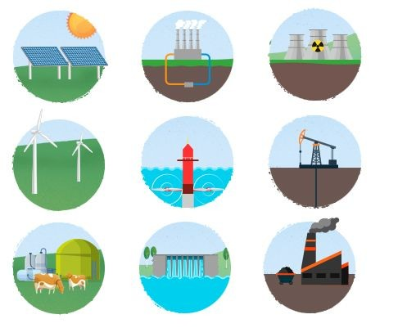
INTRODUCCIÓN

Slide 2
Índice
Conceptos y definiciones
Balance energético
Uso de la energía
Emisiones de GEI
Escenarios

Slide 3
Índice
Conceptos y definiciones
Balance energético
Uso de la energía
Emisiones de GEI
Escenarios

Slide 4

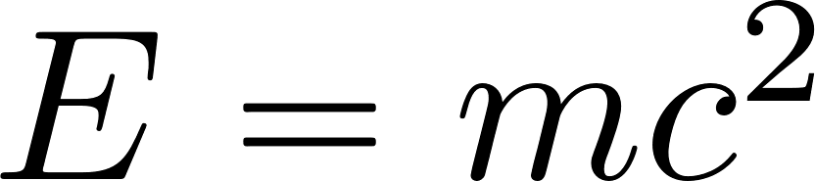
Conceptos y definiciones
La energía ni se crea ni se destruye, se transforma para ser utilizada de distintos modos, tales como la producción de calor y la generación de trabajo.
1er Principio de la Termodinámica
La energía también puede transformarse en materia
La energía es indispensable para todos los aspectos de la vida:
Hogar
Agricultura
Salud y Educación
ENERGÍA
Industria
Transporte
Entretenimiento
ODS 7 de la ONU: Garantizar el acceso a una energía asequible, segura, sostenible y moderna.

Slide 5
Conceptos y definiciones
Fuentes de energía primarias y secundarias
Fuentes de energía primaria
La energía primaria es la energía que se encuentra en la naturaleza, que no ha sido sometida a ningún proceso de conversión diseñado por humanos y que puede ser transformada, almacenada y liberada para su utilización y aprovechamiento.
  Energía hidráulica: procedente del agua.
  Energía química: almacenada en combustibles fósiles (petróleo, carbón, gas natural, etc.) y biomasa.
  Energía solar: energía procedente del Sol (fotovoltaica, térmica).
  Energía del viento: eólica, mareas, etc.
  Energía térmica: procedente del interior de la Tierra (geotermia).
  Energía nuclear: procedente de las reacciones nucleares.

Slide 6
Conceptos y definiciones
Fuentes de energía primarias y secundarias
Fuentes de energía secundaria
La energía secundaria es un portador de energía. Esta se produce por conversión de una fuente de energía primaria.
  Electricidad.
  Derivados del petróleo como la gasolina, gasoil, etc.
  Biodiésel y otros compuestos orgánicos.
  Hidrógeno.
  …

Slide 7
Conceptos y definiciones
Clasificación
Energías no renovables
La fuente de energía no renovable es aquella que su existencia no es ilimitada o que su regeneración es extremadamente lenta.
  Combustibles fósiles: carbón, petróleo, gas natural.
  Energía nuclear a partir de uranio, torio, etc.
Energías renovables
La fuente de energía renovable es considerada como aquella disponible en la naturaleza, ilimitada o regenerada en un corto periodo de tiempo.
  Energía solar.
  Biomasa.
  Energía del viento.
  Energía hidráulica.
  Energía geotérmica.

Slide 8
Índice
Conceptos y definiciones
Balance energético
Uso de la energía
Emisiones de GEI
Escenarios

Slide 9
Balance energético
Definición
El balance energético es una forma de contabilizar y recopilar los datos de todos los productos energéticos, su transformación y su consumo en un área determinada y en un periodo de tiempo finito.
Objetivos
Proporcionar la base que permita crear indicadores sobre el rol de cada producto energético.
Conocer la eficiencia de los procesos de transformación (refinado, producción de electricidad por combustibles, etc.).
Conocer las cuotas relativas de la oferta/consumo de diversos productos (incluidas las energías renovables frente a las no renovables) de la oferta/consumo total.
Proporcionar datos para la estimación de las emisiones de los Gases de Efecto Invernadero (GEI).
Proporcionar información para la elaboración de diferentes escenarios futuros.

Slide 10
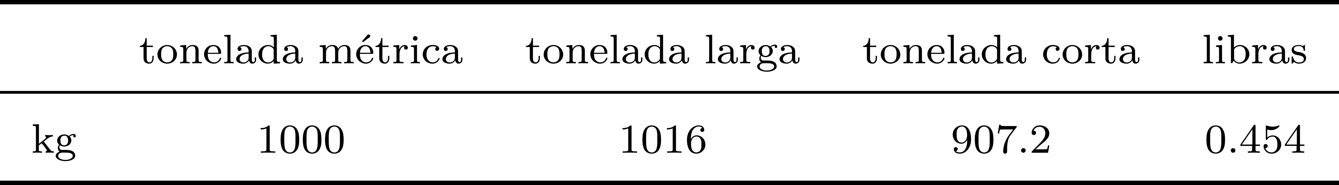
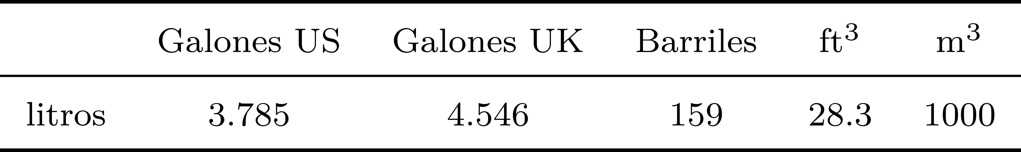
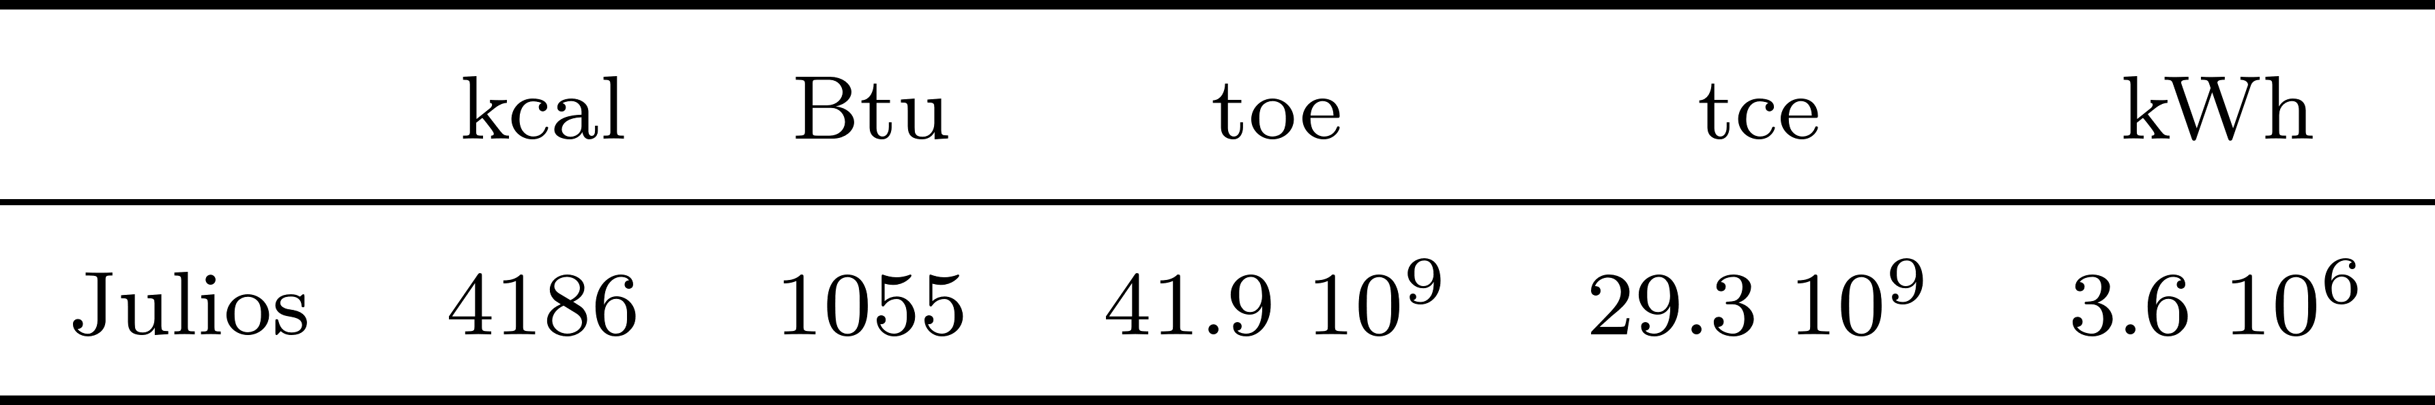
Balance energético
Consideraciones
Los productos energéticos son medidos por magnitudes físicas como la masa, el volumen o la energía. Para la homogeneidad y comparabilidad de la medida de los diferentes productos es necesario convertir las unidades originales o naturales de ciertos productos en las equivalentes mediante factores de conversión (ej. el carbón generalmente se relaciona con la masa y el gas natural con el volumen).
Factores de conversión para masa, volumen y energía
BTU: unidad térmica británica, toe: toneladas equivalentes de petróleo; tce: toneladas equivalentes de carbón

Slide 11
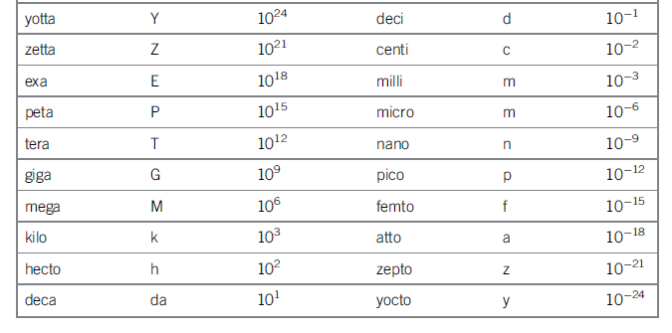
Balance energético
Prefijos del Sistema Internacional
Balance energético

Slide 12
Balance energético
Consideraciones
La forma de energía primaria es diferente en función de la fuente energética. Según la clasificación de la Agencia Internacional de la Energía:
  Energía combustible (química). Disponible en los combustibles fósiles (carbón, petróleo, gas natural), biomasa, etc. La forma primaria de energía es la energía química almacenada en el propio combustible, caracterizada por el poder calorífico del combustible.
  Calor. La energía nuclear, la energía geotérmica y la solar térmica tienen como forma primaria de energía el calor.
  Electricidad. La energía hidráulica, la procedente del viento (eólica, mareomotriz, etc.), la solar fotovoltaica, termoeléctrica tienen como primera forma de energía la producción eléctrica.
Para poder comparar las diferentes fuentes primarias de energía es necesario calcular la energía primaria equivalente.

Slide 13
Balance energético
Métodos para calcular la energía primaria equivalente
Método de la energía física contenida:
El método de la energía física contenida estima la energía primaria equivalente generada por una fuente de energía no combustible basada en la cantidad de calor producido. Tiene especial relevancia para las formas primarias de energía basadas en calor, como la energía nuclear o la geotérmica.
Ventajas: refleja la cantidad real de energía contenida en el combustible.
Desventajas: subestima las energías renovables como fotovoltaica o hidráulica que generan directamente electricidad y necesita de una eficiencia de conversión para el calor producido (nuclear de 33 %, geotérmica 10 %, hidráulica 100 %, etc.).
Método de sustitución parcial:
El método de sustitución parcial estima la energía primaria equivalente de una fuente de energía no combustible considerando qué cantidad de combustible fósil se necesitaría para producir la misma cantidad de electricidad.
Ventajas: permite conocer la cantidad de energía renovable equiparable a la de combustible fósil.
Desventajas: depende de factores de conversión comparable con la eficiencia de una central térmica convencional (carbón 38 %). No representa la energía intrínseca de la fuente.
Método equivalente directo:
El método equivalente directo calcula la energía primaria equivalente como la cantidad de electricidad generada por una fuente de energía.
Ventajas: método simple con una conversión directa.
Desventajas: los resultados no reflejan la cantidad de forma de energía no eléctrica empleada, ignora las pérdidas.

Slide 14
Balance energético
Métodos para calcular la energía primaria equivalente
La elección del método depende del propósito del cálculo.
Si quieres entender la huella de recursos primarios y las pérdidas inherentes a la conversión de calor a electricidad (para nuclear o geotermia), el Método de la Energía Física Contenida es más pertinente.
Si tu objetivo es cuantificar el ahorro de combustibles fósiles y las emisiones de CO2 evitadas gracias a las energías no combustibles, el Método de Sustitución Parcial es muy útil.
El Método Equivalente Directo es el más sencillo, pero su simplicidad lo hace menos representativo de la realidad energética compleja y no permite comparaciones justas entre distintas tecnologías.
Notes:
1. Método de la Energía Física Contenida
Este método se centra en estimar la energía primaria equivalente generada por una fuente de energía no combustible, basándose en la cantidad de calor producido. Es particularmente relevante para formas primarias de energía que se manifiestan como calor, como la energía nuclear o la geotérmica.
¿Qué representa? Busca reflejar la cantidad real de energía contenida en el "combustible" primario o la fuente original. En el caso nuclear, sería la energía latente en el uranio fisible; en la geotermia, el calor del subsuelo.
Ventajas destacadas en tu imagen:
Refleja la cantidad real de energía contenida en el combustible: Esto sugiere que intenta cuantificar la energía potencial o intrínseca de la fuente.
Desventajas destacadas en tu imagen:
Subestima las energías renovables: Esto es un punto crítico. Fuentes como la solar fotovoltaica o la eólica no tienen una "cantidad de calor producido" directo o un "combustible" en el sentido tradicional. Aplicar este método a estas fuentes implicaría asignarles un factor de conversión de 1 (es decir, 1 unidad de energía generada = 1 unidad de energía primaria), lo que no refleja el esfuerzo energético real para su aprovechamiento o la energía de la fuente primaria que "pasa a través" del sistema.
Necesita un factor de conversión para el calor producido: Como se menciona, se requieren eficiencias de conversión (ej., nuclear 33%, geotérmica 10%). Esto implica que se asume que la fuente no produce directamente energía eléctrica utilizable y que su calor debe ser convertido a otra forma (usualmente electricidad), implicando pérdidas.
Crítica/Contexto adicional: Este método es más adecuado para fuentes térmicas que requieren una conversión a electricidad. Para renovables como la eólica o solar, es controvertido y a menudo se prefiere otros métodos para evitar subestimar su impacto en la energía primaria.
2. Método de Sustitución Parcial
Este método estima la energía primaria equivalente de una fuente de energía no combustible considerando qué cantidad de combustible fósil sería necesaria para producir la misma cantidad de electricidad.
¿Qué representa? Es un enfoque contrafactual. No busca la energía intrínseca de la fuente no combustible, sino el ahorro de combustible fósil que se logra al utilizarla. Si una eólica produce 1 kWh, ¿cuánto gas o carbón se habría quemado en una central térmica para producir ese mismo kWh?
Ventajas destacadas en tu imagen:
Permite conocer la cantidad de energía renovable equivalente a la de combustible fósil: Esto es muy útil para la contabilidad de las emisiones de carbono y para evaluar la contribución de las renovables en términos de desplazamiento de fósiles.
Desventajas destacadas en tu imagen:
Depende de factores de conversión comparables con la eficiencia de una central térmica convencional (ej., carbón 38%): Esta es su principal limitación. El resultado de la energía primaria equivalente de una fuente renovable (o nuclear) variará drásticamente dependiendo de la eficiencia promedio del tipo de central térmica fósil que se tome como referencia (carbón, gas, ciclo combinado). Esto hace que la comparación no sea "absoluta" sino dependiente del contexto del mix energético de respaldo.
Crítica/Contexto adicional: Es un método muy común y práctico para evaluar la contribución de las energías no fósiles al desplazamiento de la energía fósil, pero su valor numérico no representa la "energía intrínseca" de la fuente, sino un "equivalente de combustible fósil evitado".
3. Método Equivalente Directo
Este método es el más simple y calcula la energía primaria equivalente como la cantidad de electricidad generada por una fuente de energía.
¿Qué representa? Asume una conversión directa de 1 a 1 entre la energía final generada (generalmente electricidad) y la energía primaria equivalente. Es decir, si una planta solar produce 1 kWh de electricidad, se considera que ha "utilizado" 1 kWh de energía primaria solar.
Ventajas destacadas en tu imagen:
Método simple con una conversión directa: Su principal ventaja es su sencillez.
Desventajas destacadas en tu imagen:
Los resultados no reflejan la cantidad de energía de forma no eléctrica empleada: Esta es su gran debilidad. No considera las pérdidas en la transformación de la energía primaria a electricidad si la fuente es térmica (ej., nuclear, geotérmica, donde hay pérdidas por termodinámica), ni el vasto recurso primario que es "aprovechado" por fuentes como la eólica o solar. En otras palabras, 1 kWh de electricidad generada por una nuclear requiere, en realidad, mucha más energía primaria de uranio de la que se convierte en electricidad. Este método ignora esas pérdidas.
Crítica/Contexto adicional: Este método es a menudo criticado por su simplismo, ya que no permite una comparación justa entre fuentes primarias que pasan por procesos de conversión complejos (con pérdidas significativas, como la nuclear o térmica) y fuentes que producen electricidad directamente (eólica, solar fotovoltaica) o que son consumidas directamente. Tiende a subestimar la energía primaria asociada a las fuentes térmicas y a sobrestimar la de las renovables directas si el objetivo es reflejar la energía "original".
Conclusión General
La elección del método depende del propósito del cálculo.
Si quieres entender la huella de recursos primarios y las pérdidas inherentes a la conversión de calor a electricidad (para nuclear o geotermia), el Método de la Energía Física Contenida es más pertinente.
Si tu objetivo es cuantificar el ahorro de combustibles fósiles y las emisiones de CO2 evitadas gracias a las energías no combustibles, el Método de Sustitución Parcial es muy útil.
El Método Equivalente Directo es el más sencillo, pero su simplicidad lo hace menos representativo de la realidad energética compleja y no permite comparaciones justas entre distintas tecnologías.
En la práctica, los organismos de energía y normativas suelen especificar qué método o factores de conversión deben utilizarse para asegurar la coherencia en los informes y certificaciones. Por ejemplo, la directiva europea EPBD (Energy Performance of Buildings Directive) define factores de energía primaria para la electricidad de la red que consideran el mix energético nacional, que se asemeja más a un enfoque de sustitución o incluso a una mezcla compleja que considera las pérdidas de la red.

Slide 15
Balance energético
Métodos para calcular la energía primaria equivalente
Los organismos de energía y normativas suelen especificar qué métodos o factores de conversión deben utilizarse para asegurar la coherencia en los informes y certificaciones:
    Eurostat utiliza el Método de Sustitución Parcial para determinar la energía primaria equivalente producida por la energía nuclear y las fuentes de energía renovables en publicaciones de estadística energética como “Energy, Transport and Environment Statistics”.
    Las Naciones Unidas, en particular la Agencia Internacional de la Energía Atómica (IAEA) emplean el Método de la Energía Física Contenida en sus publicaciones estadísticas como “IAEA Energy and Economic Data Base”.
    La Agencia Internacional de la Energía (IEA) es una de las organizaciones que emplea el Método de Equivalencia Directa en la realización de las publicaciones estadísticas como “World Energy Outlook” para simplificar las comparación entre las diferentes fuentes de energía.
Notes:
1. Método de la Energía Física Contenida
Este método se centra en estimar la energía primaria equivalente generada por una fuente de energía no combustible, basándose en la cantidad de calor producido. Es particularmente relevante para formas primarias de energía que se manifiestan como calor, como la energía nuclear o la geotérmica.
¿Qué representa? Busca reflejar la cantidad real de energía contenida en el "combustible" primario o la fuente original. En el caso nuclear, sería la energía latente en el uranio fisible; en la geotermia, el calor del subsuelo.
Ventajas destacadas en tu imagen:
Refleja la cantidad real de energía contenida en el combustible: Esto sugiere que intenta cuantificar la energía potencial o intrínseca de la fuente.
Desventajas destacadas en tu imagen:
Subestima las energías renovables: Esto es un punto crítico. Fuentes como la solar fotovoltaica o la eólica no tienen una "cantidad de calor producido" directo o un "combustible" en el sentido tradicional. Aplicar este método a estas fuentes implicaría asignarles un factor de conversión de 1 (es decir, 1 unidad de energía generada = 1 unidad de energía primaria), lo que no refleja el esfuerzo energético real para su aprovechamiento o la energía de la fuente primaria que "pasa a través" del sistema.
Necesita un factor de conversión para el calor producido: Como se menciona, se requieren eficiencias de conversión (ej., nuclear 33%, geotérmica 10%). Esto implica que se asume que la fuente no produce directamente energía eléctrica utilizable y que su calor debe ser convertido a otra forma (usualmente electricidad), implicando pérdidas.
Crítica/Contexto adicional: Este método es más adecuado para fuentes térmicas que requieren una conversión a electricidad. Para renovables como la eólica o solar, es controvertido y a menudo se prefiere otros métodos para evitar subestimar su impacto en la energía primaria.
2. Método de Sustitución Parcial
Este método estima la energía primaria equivalente de una fuente de energía no combustible considerando qué cantidad de combustible fósil sería necesaria para producir la misma cantidad de electricidad.
¿Qué representa? Es un enfoque contrafactual. No busca la energía intrínseca de la fuente no combustible, sino el ahorro de combustible fósil que se logra al utilizarla. Si una eólica produce 1 kWh, ¿cuánto gas o carbón se habría quemado en una central térmica para producir ese mismo kWh?
Ventajas destacadas en tu imagen:
Permite conocer la cantidad de energía renovable equivalente a la de combustible fósil: Esto es muy útil para la contabilidad de las emisiones de carbono y para evaluar la contribución de las renovables en términos de desplazamiento de fósiles.
Desventajas destacadas en tu imagen:
Depende de factores de conversión comparables con la eficiencia de una central térmica convencional (ej., carbón 38%): Esta es su principal limitación. El resultado de la energía primaria equivalente de una fuente renovable (o nuclear) variará drásticamente dependiendo de la eficiencia promedio del tipo de central térmica fósil que se tome como referencia (carbón, gas, ciclo combinado). Esto hace que la comparación no sea "absoluta" sino dependiente del contexto del mix energético de respaldo.
Crítica/Contexto adicional: Es un método muy común y práctico para evaluar la contribución de las energías no fósiles al desplazamiento de la energía fósil, pero su valor numérico no representa la "energía intrínseca" de la fuente, sino un "equivalente de combustible fósil evitado".
3. Método Equivalente Directo
Este método es el más simple y calcula la energía primaria equivalente como la cantidad de electricidad generada por una fuente de energía.
¿Qué representa? Asume una conversión directa de 1 a 1 entre la energía final generada (generalmente electricidad) y la energía primaria equivalente. Es decir, si una planta solar produce 1 kWh de electricidad, se considera que ha "utilizado" 1 kWh de energía primaria solar.
Ventajas destacadas en tu imagen:
Método simple con una conversión directa: Su principal ventaja es su sencillez.
Desventajas destacadas en tu imagen:
Los resultados no reflejan la cantidad de energía de forma no eléctrica empleada: Esta es su gran debilidad. No considera las pérdidas en la transformación de la energía primaria a electricidad si la fuente es térmica (ej., nuclear, geotérmica, donde hay pérdidas por termodinámica), ni el vasto recurso primario que es "aprovechado" por fuentes como la eólica o solar. En otras palabras, 1 kWh de electricidad generada por una nuclear requiere, en realidad, mucha más energía primaria de uranio de la que se convierte en electricidad. Este método ignora esas pérdidas.
Crítica/Contexto adicional: Este método es a menudo criticado por su simplismo, ya que no permite una comparación justa entre fuentes primarias que pasan por procesos de conversión complejos (con pérdidas significativas, como la nuclear o térmica) y fuentes que producen electricidad directamente (eólica, solar fotovoltaica) o que son consumidas directamente. Tiende a subestimar la energía primaria asociada a las fuentes térmicas y a sobrestimar la de las renovables directas si el objetivo es reflejar la energía "original".
Conclusión General
La elección del método depende del propósito del cálculo.
Si quieres entender la huella de recursos primarios y las pérdidas inherentes a la conversión de calor a electricidad (para nuclear o geotermia), el Método de la Energía Física Contenida es más pertinente.
Si tu objetivo es cuantificar el ahorro de combustibles fósiles y las emisiones de CO2 evitadas gracias a las energías no combustibles, el Método de Sustitución Parcial es muy útil.
El Método Equivalente Directo es el más sencillo, pero su simplicidad lo hace menos representativo de la realidad energética compleja y no permite comparaciones justas entre distintas tecnologías.
En la práctica, los organismos de energía y normativas suelen especificar qué método o factores de conversión deben utilizarse para asegurar la coherencia en los informes y certificaciones. Por ejemplo, la directiva europea EPBD (Energy Performance of Buildings Directive) define factores de energía primaria para la electricidad de la red que consideran el mix energético nacional, que se asemeja más a un enfoque de sustitución o incluso a una mezcla compleja que considera las pérdidas de la red.

Slide 16
Balance energético
Métodos para calcular la energía primaria equivalente
Ejemplo 1: cálculo de la energía primaria equivalente
Calcular la energía primaria equivalente de fuentes de energía nuclear, solar de concentración (CSP), solar fotovoltaica (PV), hidroeléctrica y gas natural (GN) asumiendo que todas producen 100 GWh de electricidad final. Utilice los 3 métodos estudiados en clase.
Para ello considere los siguientes factores de conversión de energía térmica a eléctrica:
  Nuclear: 33%
  CSP: 35%
  Ciclo combinado de gas natural: 55%
  Central de carbón de referencia: 38%
Método | Nuclear [GWh] | CSP [GWh] | PV [GWh] | Hidroeléctrica [GWh] | GN [GWh]
Energía Física Contenida (calor disponible según tecnología empleada)
Sustitución Parcial (cuanto carbón o combustible fósil ahorro)
Equivalente Directo (electricidad producida) | 100 | 100 | 100 | 100 | 100
Notes:
1. Método de la Energía Física Contenida
Este método se centra en estimar la energía primaria equivalente generada por una fuente de energía no combustible, basándose en la cantidad de calor producido. Es particularmente relevante para formas primarias de energía que se manifiestan como calor, como la energía nuclear o la geotérmica.
¿Qué representa? Busca reflejar la cantidad real de energía contenida en el "combustible" primario o la fuente original. En el caso nuclear, sería la energía latente en el uranio fisible; en la geotermia, el calor del subsuelo.
Ventajas destacadas en tu imagen:
Refleja la cantidad real de energía contenida en el combustible: Esto sugiere que intenta cuantificar la energía potencial o intrínseca de la fuente.
Desventajas destacadas en tu imagen:
Subestima las energías renovables: Esto es un punto crítico. Fuentes como la solar fotovoltaica o la eólica no tienen una "cantidad de calor producido" directo o un "combustible" en el sentido tradicional. Aplicar este método a estas fuentes implicaría asignarles un factor de conversión de 1 (es decir, 1 unidad de energía generada = 1 unidad de energía primaria), lo que no refleja el esfuerzo energético real para su aprovechamiento o la energía de la fuente primaria que "pasa a través" del sistema.
Necesita un factor de conversión para el calor producido: Como se menciona, se requieren eficiencias de conversión (ej., nuclear 33%, geotérmica 10%). Esto implica que se asume que la fuente no produce directamente energía eléctrica utilizable y que su calor debe ser convertido a otra forma (usualmente electricidad), implicando pérdidas.
Crítica/Contexto adicional: Este método es más adecuado para fuentes térmicas que requieren una conversión a electricidad. Para renovables como la eólica o solar, es controvertido y a menudo se prefiere otros métodos para evitar subestimar su impacto en la energía primaria.
2. Método de Sustitución Parcial
Este método estima la energía primaria equivalente de una fuente de energía no combustible considerando qué cantidad de combustible fósil sería necesaria para producir la misma cantidad de electricidad.
¿Qué representa? Es un enfoque contrafactual. No busca la energía intrínseca de la fuente no combustible, sino el ahorro de combustible fósil que se logra al utilizarla. Si una eólica produce 1 kWh, ¿cuánto gas o carbón se habría quemado en una central térmica para producir ese mismo kWh?
Ventajas destacadas en tu imagen:
Permite conocer la cantidad de energía renovable equivalente a la de combustible fósil: Esto es muy útil para la contabilidad de las emisiones de carbono y para evaluar la contribución de las renovables en términos de desplazamiento de fósiles.
Desventajas destacadas en tu imagen:
Depende de factores de conversión comparables con la eficiencia de una central térmica convencional (ej., carbón 38%): Esta es su principal limitación. El resultado de la energía primaria equivalente de una fuente renovable (o nuclear) variará drásticamente dependiendo de la eficiencia promedio del tipo de central térmica fósil que se tome como referencia (carbón, gas, ciclo combinado). Esto hace que la comparación no sea "absoluta" sino dependiente del contexto del mix energético de respaldo.
Crítica/Contexto adicional: Es un método muy común y práctico para evaluar la contribución de las energías no fósiles al desplazamiento de la energía fósil, pero su valor numérico no representa la "energía intrínseca" de la fuente, sino un "equivalente de combustible fósil evitado".
3. Método Equivalente Directo
Este método es el más simple y calcula la energía primaria equivalente como la cantidad de electricidad generada por una fuente de energía.
¿Qué representa? Asume una conversión directa de 1 a 1 entre la energía final generada (generalmente electricidad) y la energía primaria equivalente. Es decir, si una planta solar produce 1 kWh de electricidad, se considera que ha "utilizado" 1 kWh de energía primaria solar.
Ventajas destacadas en tu imagen:
Método simple con una conversión directa: Su principal ventaja es su sencillez.
Desventajas destacadas en tu imagen:
Los resultados no reflejan la cantidad de energía de forma no eléctrica empleada: Esta es su gran debilidad. No considera las pérdidas en la transformación de la energía primaria a electricidad si la fuente es térmica (ej., nuclear, geotérmica, donde hay pérdidas por termodinámica), ni el vasto recurso primario que es "aprovechado" por fuentes como la eólica o solar. En otras palabras, 1 kWh de electricidad generada por una nuclear requiere, en realidad, mucha más energía primaria de uranio de la que se convierte en electricidad. Este método ignora esas pérdidas.
Crítica/Contexto adicional: Este método es a menudo criticado por su simplismo, ya que no permite una comparación justa entre fuentes primarias que pasan por procesos de conversión complejos (con pérdidas significativas, como la nuclear o térmica) y fuentes que producen electricidad directamente (eólica, solar fotovoltaica) o que son consumidas directamente. Tiende a subestimar la energía primaria asociada a las fuentes térmicas y a sobrestimar la de las renovables directas si el objetivo es reflejar la energía "original".
Conclusión General
La elección del método depende del propósito del cálculo.
Si quieres entender la huella de recursos primarios y las pérdidas inherentes a la conversión de calor a electricidad (para nuclear o geotermia), el Método de la Energía Física Contenida es más pertinente.
Si tu objetivo es cuantificar el ahorro de combustibles fósiles y las emisiones de CO2 evitadas gracias a las energías no combustibles, el Método de Sustitución Parcial es muy útil.
El Método Equivalente Directo es el más sencillo, pero su simplicidad lo hace menos representativo de la realidad energética compleja y no permite comparaciones justas entre distintas tecnologías.
En la práctica, los organismos de energía y normativas suelen especificar qué método o factores de conversión deben utilizarse para asegurar la coherencia en los informes y certificaciones. Por ejemplo, la directiva europea EPBD (Energy Performance of Buildings Directive) define factores de energía primaria para la electricidad de la red que consideran el mix energético nacional, que se asemeja más a un enfoque de sustitución o incluso a una mezcla compleja que considera las pérdidas de la red.

Slide 17
Balance energético
Métodos para calcular la energía primaria equivalente
Ejemplo 1: cálculo de la energía primaria equivalente
Calcular la energía primaria equivalente de fuentes de energía nuclear, solar de concentración (CSP), solar fotovoltaica (PV), hidroeléctrica y gas natural (GN) asumiendo que todas producen 100 GWh de electricidad final. Utilice los 3 métodos estudiados en clase.
Para ello considere los siguientes factores de conversión de energía térmica a eléctrica
  Nuclear: 33%
  CSP: 35%
  Ciclo combinado de gas natural: 55%
  Central de carbón de referencia: 38%
Método | Nuclear [GWh] | CSP [GWh] | PV [GWh] | Hidroeléctrica [GWh] | GN [GWh]
Energía Física Contenida | 100/0.33=303 | 100/0.35=285 | 100 (subestimada) | 100 (subestimada) | 100/0.55=181
Sustitución Parcial (referencia carbón) | 100/0.38=263 | 100/0.38=263 | 100/0.38=263 | 100/0.38=263 | 100/0.55=181 (combustible fósil)
Equivalente Directo | 100 | 100 | 100 | 100 | 100
Notes:
1. Método de la Energía Física Contenida
Este método se centra en estimar la energía primaria equivalente generada por una fuente de energía no combustible, basándose en la cantidad de calor producido. Es particularmente relevante para formas primarias de energía que se manifiestan como calor, como la energía nuclear o la geotérmica.
¿Qué representa? Busca reflejar la cantidad real de energía contenida en el "combustible" primario o la fuente original. En el caso nuclear, sería la energía latente en el uranio fisible; en la geotermia, el calor del subsuelo.
Ventajas destacadas en tu imagen:
Refleja la cantidad real de energía contenida en el combustible: Esto sugiere que intenta cuantificar la energía potencial o intrínseca de la fuente.
Desventajas destacadas en tu imagen:
Subestima las energías renovables: Esto es un punto crítico. Fuentes como la solar fotovoltaica o la eólica no tienen una "cantidad de calor producido" directo o un "combustible" en el sentido tradicional. Aplicar este método a estas fuentes implicaría asignarles un factor de conversión de 1 (es decir, 1 unidad de energía generada = 1 unidad de energía primaria), lo que no refleja el esfuerzo energético real para su aprovechamiento o la energía de la fuente primaria que "pasa a través" del sistema.
Necesita un factor de conversión para el calor producido: Como se menciona, se requieren eficiencias de conversión (ej., nuclear 33%, geotérmica 10%). Esto implica que se asume que la fuente no produce directamente energía eléctrica utilizable y que su calor debe ser convertido a otra forma (usualmente electricidad), implicando pérdidas.
Crítica/Contexto adicional: Este método es más adecuado para fuentes térmicas que requieren una conversión a electricidad. Para renovables como la eólica o solar, es controvertido y a menudo se prefiere otros métodos para evitar subestimar su impacto en la energía primaria.
2. Método de Sustitución Parcial
Este método estima la energía primaria equivalente de una fuente de energía no combustible considerando qué cantidad de combustible fósil sería necesaria para producir la misma cantidad de electricidad.
¿Qué representa? Es un enfoque contrafactual. No busca la energía intrínseca de la fuente no combustible, sino el ahorro de combustible fósil que se logra al utilizarla. Si una eólica produce 1 kWh, ¿cuánto gas o carbón se habría quemado en una central térmica para producir ese mismo kWh?
Ventajas destacadas en tu imagen:
Permite conocer la cantidad de energía renovable equivalente a la de combustible fósil: Esto es muy útil para la contabilidad de las emisiones de carbono y para evaluar la contribución de las renovables en términos de desplazamiento de fósiles.
Desventajas destacadas en tu imagen:
Depende de factores de conversión comparables con la eficiencia de una central térmica convencional (ej., carbón 38%): Esta es su principal limitación. El resultado de la energía primaria equivalente de una fuente renovable (o nuclear) variará drásticamente dependiendo de la eficiencia promedio del tipo de central térmica fósil que se tome como referencia (carbón, gas, ciclo combinado). Esto hace que la comparación no sea "absoluta" sino dependiente del contexto del mix energético de respaldo.
Crítica/Contexto adicional: Es un método muy común y práctico para evaluar la contribución de las energías no fósiles al desplazamiento de la energía fósil, pero su valor numérico no representa la "energía intrínseca" de la fuente, sino un "equivalente de combustible fósil evitado".
3. Método Equivalente Directo
Este método es el más simple y calcula la energía primaria equivalente como la cantidad de electricidad generada por una fuente de energía.
¿Qué representa? Asume una conversión directa de 1 a 1 entre la energía final generada (generalmente electricidad) y la energía primaria equivalente. Es decir, si una planta solar produce 1 kWh de electricidad, se considera que ha "utilizado" 1 kWh de energía primaria solar.
Ventajas destacadas en tu imagen:
Método simple con una conversión directa: Su principal ventaja es su sencillez.
Desventajas destacadas en tu imagen:
Los resultados no reflejan la cantidad de energía de forma no eléctrica empleada: Esta es su gran debilidad. No considera las pérdidas en la transformación de la energía primaria a electricidad si la fuente es térmica (ej., nuclear, geotérmica, donde hay pérdidas por termodinámica), ni el vasto recurso primario que es "aprovechado" por fuentes como la eólica o solar. En otras palabras, 1 kWh de electricidad generada por una nuclear requiere, en realidad, mucha más energía primaria de uranio de la que se convierte en electricidad. Este método ignora esas pérdidas.
Crítica/Contexto adicional: Este método es a menudo criticado por su simplismo, ya que no permite una comparación justa entre fuentes primarias que pasan por procesos de conversión complejos (con pérdidas significativas, como la nuclear o térmica) y fuentes que producen electricidad directamente (eólica, solar fotovoltaica) o que son consumidas directamente. Tiende a subestimar la energía primaria asociada a las fuentes térmicas y a sobrestimar la de las renovables directas si el objetivo es reflejar la energía "original".
Conclusión General
La elección del método depende del propósito del cálculo.
Si quieres entender la huella de recursos primarios y las pérdidas inherentes a la conversión de calor a electricidad (para nuclear o geotermia), el Método de la Energía Física Contenida es más pertinente.
Si tu objetivo es cuantificar el ahorro de combustibles fósiles y las emisiones de CO2 evitadas gracias a las energías no combustibles, el Método de Sustitución Parcial es muy útil.
El Método Equivalente Directo es el más sencillo, pero su simplicidad lo hace menos representativo de la realidad energética compleja y no permite comparaciones justas entre distintas tecnologías.
En la práctica, los organismos de energía y normativas suelen especificar qué método o factores de conversión deben utilizarse para asegurar la coherencia en los informes y certificaciones. Por ejemplo, la directiva europea EPBD (Energy Performance of Buildings Directive) define factores de energía primaria para la electricidad de la red que consideran el mix energético nacional, que se asemeja más a un enfoque de sustitución o incluso a una mezcla compleja que considera las pérdidas de la red.

Slide 18
Balance energético
Métodos para calcular la energía primaria equivalente
Ejemplo 2: cálculo de la energía primaria equivalente
En el balance energético anual de una región se tienen las siguientes cantidades de energía primaria equivalente para distintas fuentes de energía. Calcule utilizando los métodos estudiados el resto de los parámetros y compárelos entre ellos.
Considere los siguientes factores de conversión:
Eficiencia central térmica de carbón: 38%
Eficiencia central nuclear: 33%
Eficiencia ciclo combinado de gas natural: 61%
Método | GN [TJ] | Nuclear [TJ] | Hidroeléctrica [TJ]
Energía Física Contenida |  | 16.63
Sustitución Parcial | 0.83
Equivalente Directo |  |  | 5.92
Notes:
1. Método de la Energía Física Contenida
Este método se centra en estimar la energía primaria equivalente generada por una fuente de energía no combustible, basándose en la cantidad de calor producido. Es particularmente relevante para formas primarias de energía que se manifiestan como calor, como la energía nuclear o la geotérmica.
¿Qué representa? Busca reflejar la cantidad real de energía contenida en el "combustible" primario o la fuente original. En el caso nuclear, sería la energía latente en el uranio fisible; en la geotermia, el calor del subsuelo.
Ventajas destacadas en tu imagen:
Refleja la cantidad real de energía contenida en el combustible: Esto sugiere que intenta cuantificar la energía potencial o intrínseca de la fuente.
Desventajas destacadas en tu imagen:
Subestima las energías renovables: Esto es un punto crítico. Fuentes como la solar fotovoltaica o la eólica no tienen una "cantidad de calor producido" directo o un "combustible" en el sentido tradicional. Aplicar este método a estas fuentes implicaría asignarles un factor de conversión de 1 (es decir, 1 unidad de energía generada = 1 unidad de energía primaria), lo que no refleja el esfuerzo energético real para su aprovechamiento o la energía de la fuente primaria que "pasa a través" del sistema.
Necesita un factor de conversión para el calor producido: Como se menciona, se requieren eficiencias de conversión (ej., nuclear 33%, geotérmica 10%). Esto implica que se asume que la fuente no produce directamente energía eléctrica utilizable y que su calor debe ser convertido a otra forma (usualmente electricidad), implicando pérdidas.
Crítica/Contexto adicional: Este método es más adecuado para fuentes térmicas que requieren una conversión a electricidad. Para renovables como la eólica o solar, es controvertido y a menudo se prefiere otros métodos para evitar subestimar su impacto en la energía primaria.
2. Método de Sustitución Parcial
Este método estima la energía primaria equivalente de una fuente de energía no combustible considerando qué cantidad de combustible fósil sería necesaria para producir la misma cantidad de electricidad.
¿Qué representa? Es un enfoque contrafactual. No busca la energía intrínseca de la fuente no combustible, sino el ahorro de combustible fósil que se logra al utilizarla. Si una eólica produce 1 kWh, ¿cuánto gas o carbón se habría quemado en una central térmica para producir ese mismo kWh?
Ventajas destacadas en tu imagen:
Permite conocer la cantidad de energía renovable equivalente a la de combustible fósil: Esto es muy útil para la contabilidad de las emisiones de carbono y para evaluar la contribución de las renovables en términos de desplazamiento de fósiles.
Desventajas destacadas en tu imagen:
Depende de factores de conversión comparables con la eficiencia de una central térmica convencional (ej., carbón 38%): Esta es su principal limitación. El resultado de la energía primaria equivalente de una fuente renovable (o nuclear) variará drásticamente dependiendo de la eficiencia promedio del tipo de central térmica fósil que se tome como referencia (carbón, gas, ciclo combinado). Esto hace que la comparación no sea "absoluta" sino dependiente del contexto del mix energético de respaldo.
Crítica/Contexto adicional: Es un método muy común y práctico para evaluar la contribución de las energías no fósiles al desplazamiento de la energía fósil, pero su valor numérico no representa la "energía intrínseca" de la fuente, sino un "equivalente de combustible fósil evitado".
3. Método Equivalente Directo
Este método es el más simple y calcula la energía primaria equivalente como la cantidad de electricidad generada por una fuente de energía.
¿Qué representa? Asume una conversión directa de 1 a 1 entre la energía final generada (generalmente electricidad) y la energía primaria equivalente. Es decir, si una planta solar produce 1 kWh de electricidad, se considera que ha "utilizado" 1 kWh de energía primaria solar.
Ventajas destacadas en tu imagen:
Método simple con una conversión directa: Su principal ventaja es su sencillez.
Desventajas destacadas en tu imagen:
Los resultados no reflejan la cantidad de energía de forma no eléctrica empleada: Esta es su gran debilidad. No considera las pérdidas en la transformación de la energía primaria a electricidad si la fuente es térmica (ej., nuclear, geotérmica, donde hay pérdidas por termodinámica), ni el vasto recurso primario que es "aprovechado" por fuentes como la eólica o solar. En otras palabras, 1 kWh de electricidad generada por una nuclear requiere, en realidad, mucha más energía primaria de uranio de la que se convierte en electricidad. Este método ignora esas pérdidas.
Crítica/Contexto adicional: Este método es a menudo criticado por su simplismo, ya que no permite una comparación justa entre fuentes primarias que pasan por procesos de conversión complejos (con pérdidas significativas, como la nuclear o térmica) y fuentes que producen electricidad directamente (eólica, solar fotovoltaica) o que son consumidas directamente. Tiende a subestimar la energía primaria asociada a las fuentes térmicas y a sobrestimar la de las renovables directas si el objetivo es reflejar la energía "original".
Conclusión General
La elección del método depende del propósito del cálculo.
Si quieres entender la huella de recursos primarios y las pérdidas inherentes a la conversión de calor a electricidad (para nuclear o geotermia), el Método de la Energía Física Contenida es más pertinente.
Si tu objetivo es cuantificar el ahorro de combustibles fósiles y las emisiones de CO2 evitadas gracias a las energías no combustibles, el Método de Sustitución Parcial es muy útil.
El Método Equivalente Directo es el más sencillo, pero su simplicidad lo hace menos representativo de la realidad energética compleja y no permite comparaciones justas entre distintas tecnologías.
En la práctica, los organismos de energía y normativas suelen especificar qué método o factores de conversión deben utilizarse para asegurar la coherencia en los informes y certificaciones. Por ejemplo, la directiva europea EPBD (Energy Performance of Buildings Directive) define factores de energía primaria para la electricidad de la red que consideran el mix energético nacional, que se asemeja más a un enfoque de sustitución o incluso a una mezcla compleja que considera las pérdidas de la red.

Slide 19
Balance energético
Métodos para calcular la energía primaria equivalente
Ejemplo 2: cálculo de la energía primaria equivalente
En el balance energético anual de una región se tienen las siguientes cantidades de energía primaria equivalente para distintas fuentes de energía. Calcule utilizando los métodos estudiados el resto de los parámetros y compárelos entre ellos.
Considere los siguientes factores de conversión:
Eficiencia central térmica de carbón: 38%
Eficiencia central nuclear: 33%
Eficiencia ciclo combinado de gas natural: 61%
Método | Gas [TJ] | Nuclear [TJ] | Hidroeléctrica [TJ]
Energía Física Contenida | 0.83 | 16.63 | 5.92
Sustitución Parcial | 0.83 | 5.48/0.38=14.42 | 5.92/0.38=15.57
Equivalente Directo | 0.83*0.61=0.5 | 16.63*0.33=5.48 | 5.92
Notes:
1. Método de la Energía Física Contenida
Este método se centra en estimar la energía primaria equivalente generada por una fuente de energía no combustible, basándose en la cantidad de calor producido. Es particularmente relevante para formas primarias de energía que se manifiestan como calor, como la energía nuclear o la geotérmica.
¿Qué representa? Busca reflejar la cantidad real de energía contenida en el "combustible" primario o la fuente original. En el caso nuclear, sería la energía latente en el uranio fisible; en la geotermia, el calor del subsuelo.
Ventajas destacadas en tu imagen:
Refleja la cantidad real de energía contenida en el combustible: Esto sugiere que intenta cuantificar la energía potencial o intrínseca de la fuente.
Desventajas destacadas en tu imagen:
Subestima las energías renovables: Esto es un punto crítico. Fuentes como la solar fotovoltaica o la eólica no tienen una "cantidad de calor producido" directo o un "combustible" en el sentido tradicional. Aplicar este método a estas fuentes implicaría asignarles un factor de conversión de 1 (es decir, 1 unidad de energía generada = 1 unidad de energía primaria), lo que no refleja el esfuerzo energético real para su aprovechamiento o la energía de la fuente primaria que "pasa a través" del sistema.
Necesita un factor de conversión para el calor producido: Como se menciona, se requieren eficiencias de conversión (ej., nuclear 33%, geotérmica 10%). Esto implica que se asume que la fuente no produce directamente energía eléctrica utilizable y que su calor debe ser convertido a otra forma (usualmente electricidad), implicando pérdidas.
Crítica/Contexto adicional: Este método es más adecuado para fuentes térmicas que requieren una conversión a electricidad. Para renovables como la eólica o solar, es controvertido y a menudo se prefiere otros métodos para evitar subestimar su impacto en la energía primaria.
2. Método de Sustitución Parcial
Este método estima la energía primaria equivalente de una fuente de energía no combustible considerando qué cantidad de combustible fósil sería necesaria para producir la misma cantidad de electricidad.
¿Qué representa? Es un enfoque contrafactual. No busca la energía intrínseca de la fuente no combustible, sino el ahorro de combustible fósil que se logra al utilizarla. Si una eólica produce 1 kWh, ¿cuánto gas o carbón se habría quemado en una central térmica para producir ese mismo kWh?
Ventajas destacadas en tu imagen:
Permite conocer la cantidad de energía renovable equivalente a la de combustible fósil: Esto es muy útil para la contabilidad de las emisiones de carbono y para evaluar la contribución de las renovables en términos de desplazamiento de fósiles.
Desventajas destacadas en tu imagen:
Depende de factores de conversión comparables con la eficiencia de una central térmica convencional (ej., carbón 38%): Esta es su principal limitación. El resultado de la energía primaria equivalente de una fuente renovable (o nuclear) variará drásticamente dependiendo de la eficiencia promedio del tipo de central térmica fósil que se tome como referencia (carbón, gas, ciclo combinado). Esto hace que la comparación no sea "absoluta" sino dependiente del contexto del mix energético de respaldo.
Crítica/Contexto adicional: Es un método muy común y práctico para evaluar la contribución de las energías no fósiles al desplazamiento de la energía fósil, pero su valor numérico no representa la "energía intrínseca" de la fuente, sino un "equivalente de combustible fósil evitado".
3. Método Equivalente Directo
Este método es el más simple y calcula la energía primaria equivalente como la cantidad de electricidad generada por una fuente de energía.
¿Qué representa? Asume una conversión directa de 1 a 1 entre la energía final generada (generalmente electricidad) y la energía primaria equivalente. Es decir, si una planta solar produce 1 kWh de electricidad, se considera que ha "utilizado" 1 kWh de energía primaria solar.
Ventajas destacadas en tu imagen:
Método simple con una conversión directa: Su principal ventaja es su sencillez.
Desventajas destacadas en tu imagen:
Los resultados no reflejan la cantidad de energía de forma no eléctrica empleada: Esta es su gran debilidad. No considera las pérdidas en la transformación de la energía primaria a electricidad si la fuente es térmica (ej., nuclear, geotérmica, donde hay pérdidas por termodinámica), ni el vasto recurso primario que es "aprovechado" por fuentes como la eólica o solar. En otras palabras, 1 kWh de electricidad generada por una nuclear requiere, en realidad, mucha más energía primaria de uranio de la que se convierte en electricidad. Este método ignora esas pérdidas.
Crítica/Contexto adicional: Este método es a menudo criticado por su simplismo, ya que no permite una comparación justa entre fuentes primarias que pasan por procesos de conversión complejos (con pérdidas significativas, como la nuclear o térmica) y fuentes que producen electricidad directamente (eólica, solar fotovoltaica) o que son consumidas directamente. Tiende a subestimar la energía primaria asociada a las fuentes térmicas y a sobrestimar la de las renovables directas si el objetivo es reflejar la energía "original".
Conclusión General
La elección del método depende del propósito del cálculo.
Si quieres entender la huella de recursos primarios y las pérdidas inherentes a la conversión de calor a electricidad (para nuclear o geotermia), el Método de la Energía Física Contenida es más pertinente.
Si tu objetivo es cuantificar el ahorro de combustibles fósiles y las emisiones de CO2 evitadas gracias a las energías no combustibles, el Método de Sustitución Parcial es muy útil.
El Método Equivalente Directo es el más sencillo, pero su simplicidad lo hace menos representativo de la realidad energética compleja y no permite comparaciones justas entre distintas tecnologías.
En la práctica, los organismos de energía y normativas suelen especificar qué método o factores de conversión deben utilizarse para asegurar la coherencia en los informes y certificaciones. Por ejemplo, la directiva europea EPBD (Energy Performance of Buildings Directive) define factores de energía primaria para la electricidad de la red que consideran el mix energético nacional, que se asemeja más a un enfoque de sustitución o incluso a una mezcla compleja que considera las pérdidas de la red.

Slide 20
Balance energético
Flujo de energía
Producción primaria
Bunkers internacionales
Pérdidas
Importaciones
Energía total suministrada (TES)
Energía uso final
Consumo final
Exportaciones
Transformación
Bloque de producción.
Representa los flujos de energía que se generan, entran y salen en el territorio, así como cambios de almacenamiento que proporcionan información sobre el suministro de energía en el territorio durante el período de referencia.
Bloque de transformación.
Caracterizado por los flujos de energía que muestra cómo la energía es transformada, transferida y utilizada por la industria energética para el uso propio, junto con las pérdidas en distribución y transmisión.
Bloque de consumo.
Refleja los flujos del consumo final de la energía junto con el uso no energético de los productos energéticos.

Slide 21
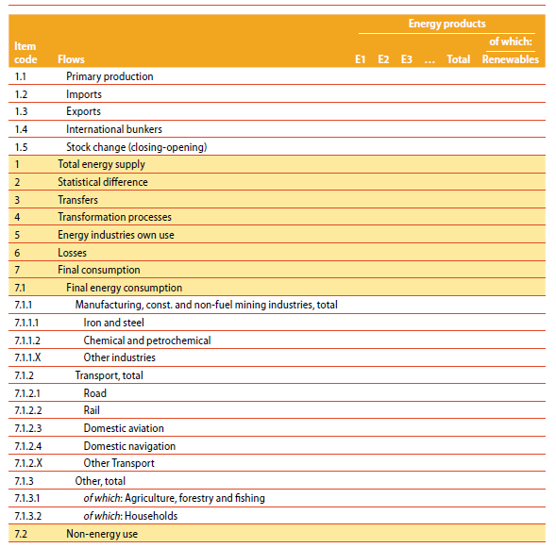
Balance energético
Balance energético
Bloque 1
Producción
Bloque 2
Transformación
Bloque 3
Consumo
Extraído de “International Recomendations for Energy Statistics (IRES). UN. 2018”

Slide 22
Balance energético
Bloque de producción: energía total suministrada (TES)
  Producción de energía primaria:
Incluye la producción procedente de energía primaria. No se incluye la materia inerte obtenida de los combustibles extraídos ni las cantidades reinyectadas. La producción de productos primarios suele ser una actividad de las industrias energéticas. Sin embargo, en ocasiones la energía primaria puede ser generada mediante autoproducción de industrias y hogares.
  Importación y exportación de energía:
Incluye tanto la energía primaria como la secundaria.
  Bunkers internacionales marinos y aéreos:
Son combustibles consumidos durante viajes internacionales de transporte de mercancías o pasajeros. Los viajes internacionales tienen lugar cuando las salidas y llegada son en diferentes territorios nacionales. No se incluyen el transporte doméstico, la pesca o los usos militares (se consideran parte del consumo final).
  Cambios en el almacenamiento
Un cambio de stock puede ser el resultado de una acumulación o una pérdida de stock de productos energéticos.
Energía total suministrada (TES) = Producción de energía primaria
+ Importación de energía primaria y secundaria - Exportación de energía primaria y secundaria - Bunkers marinos y aéreos ± Cambios en el almacenamiento

Slide 23
Balance energético
Bloque de transformación:
  Transferencias:
Comprende reclasificaciones de productos ya empleados y/o que no se utilizan para lo que originalmente estaban previsto.
  Transformaciones:
Proceso por el cual un producto de forma parcial o total se convierte en otro producto diferente (ej. petróleo en gasolina, combustible fósil en electricidad, etc.). Dos tipos:
conversión físico-química de un producto a otro cuyas propiedades varían de las del producto original.
cuando se agrega/quita un producto cambiando la forma original (ej. licuefacción de gas, peletización, etc.).
Las transformaciones ocurren en diferentes plantas energéticas (ciclos combinados, refinerías, plantas petroquímicas, etc.).
  Uso propio de la energía en la planta transformadora:
Definido como el combustible, electricidad y/o calor consumido para la propia producción de energía transformada (ej. compresores, luces, etc.)
  Pérdidas en los procesos:
Son las pérdidas debidas a la conversión de la energía primaria en otra secundaria. Incluyen también pérdidas debidas a la distribución y transporte del combustible, la electricidad y/o el calor.

Slide 24
Balance energético
Bloque de consumo:
  Consumo final de energía
Industrias manufactureras, de la construcción y de minería no relacionadas con los combustibles (ej. químicas y petroquímica, transporte de maquinaria, comida y tabaco, papeleras, etc.)
Transporte. Incluye transporte terrestre, aéreo, naval, dentro del territorio nacional. También se considera el transporte por tubería y otro tipo de transporte no especificado.
Otros consumos. Incluye los hogares, comercios y servicios públicos, agricultura, pesca, etc.
  Consumo de energía para un uso no energético
Consiste en el uso de la energía como materias primas para la fabricación de productos fuera de la aplicación SIEC (Standard International Energy Product Classification), así como el uso directo en productos que no impliquen una fuente de energía (ej. lubricación, conservación y pavimentación de carreteras, ceras, etc.)
Diferencias estadísticas en los balances energéticos
Es la diferencia numérica entre el suministro total de un producto energético y el uso total del mismo. Se determina restando la energía total consumida de la energía total suministrada. Puede deberse a varios factores entre los que se encuentran los factores de conversión.

Slide 25
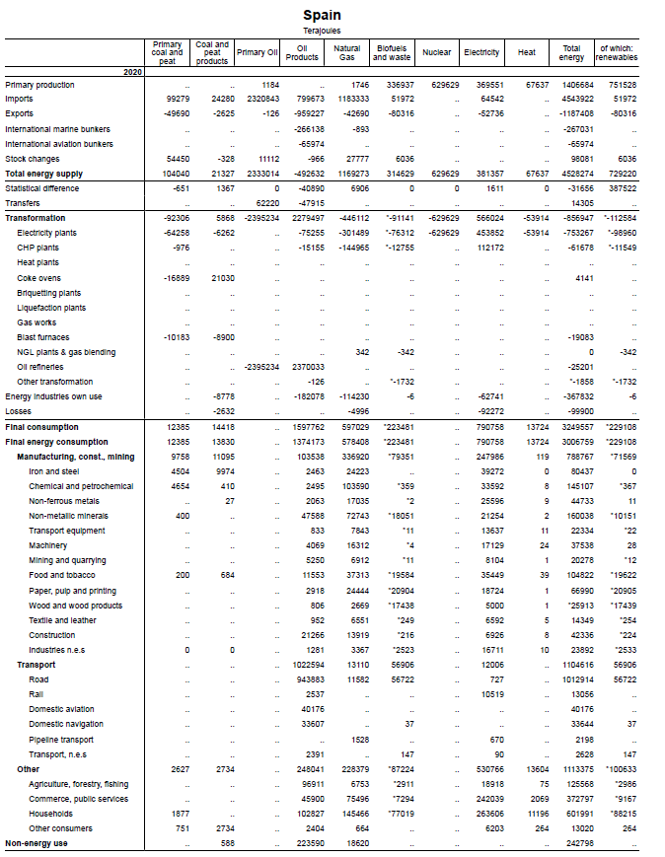
Balance energético
España
4.53 EJ
Energía Total Suministrada
3.25 EJ
Consumo total
Eficiencia 0.717
Extraído de “Energy Balances. UN. 2020”

Slide 26
Balance energético
España
Prod. + Impo.+ Exp. + Búnkers + Stock = 7.57 EJ
Prod.+Impor.+Stock = 6.05 EJ
Extraído de “Energy Balances. UN. 2020”

Slide 27
Balance energético
España
TES = 4.53 EJ
Consumo total = 3.25 EJ
Extraído de “Energy Balances. UN. 2020”

Slide 28

Balance energético
Diagrama de Sankey
Un diagrama de Sankey es una ilustración gráfica de flujos, donde se pueden combinar, dividir y rastrear a través de una serie de eventos o etapas. El ancho de cada corriente representa la cantidad en el flujo.
Se utilizan habitualmente para visualizar los flujos de energía entre procesos. Llevan el nombre del irlandés Matthew H. P. R. Sankey, quien utilizó este tipo de diagrama en una publicación sobre la eficiencia energética de una máquina de vapor en 1898.

Slide 29
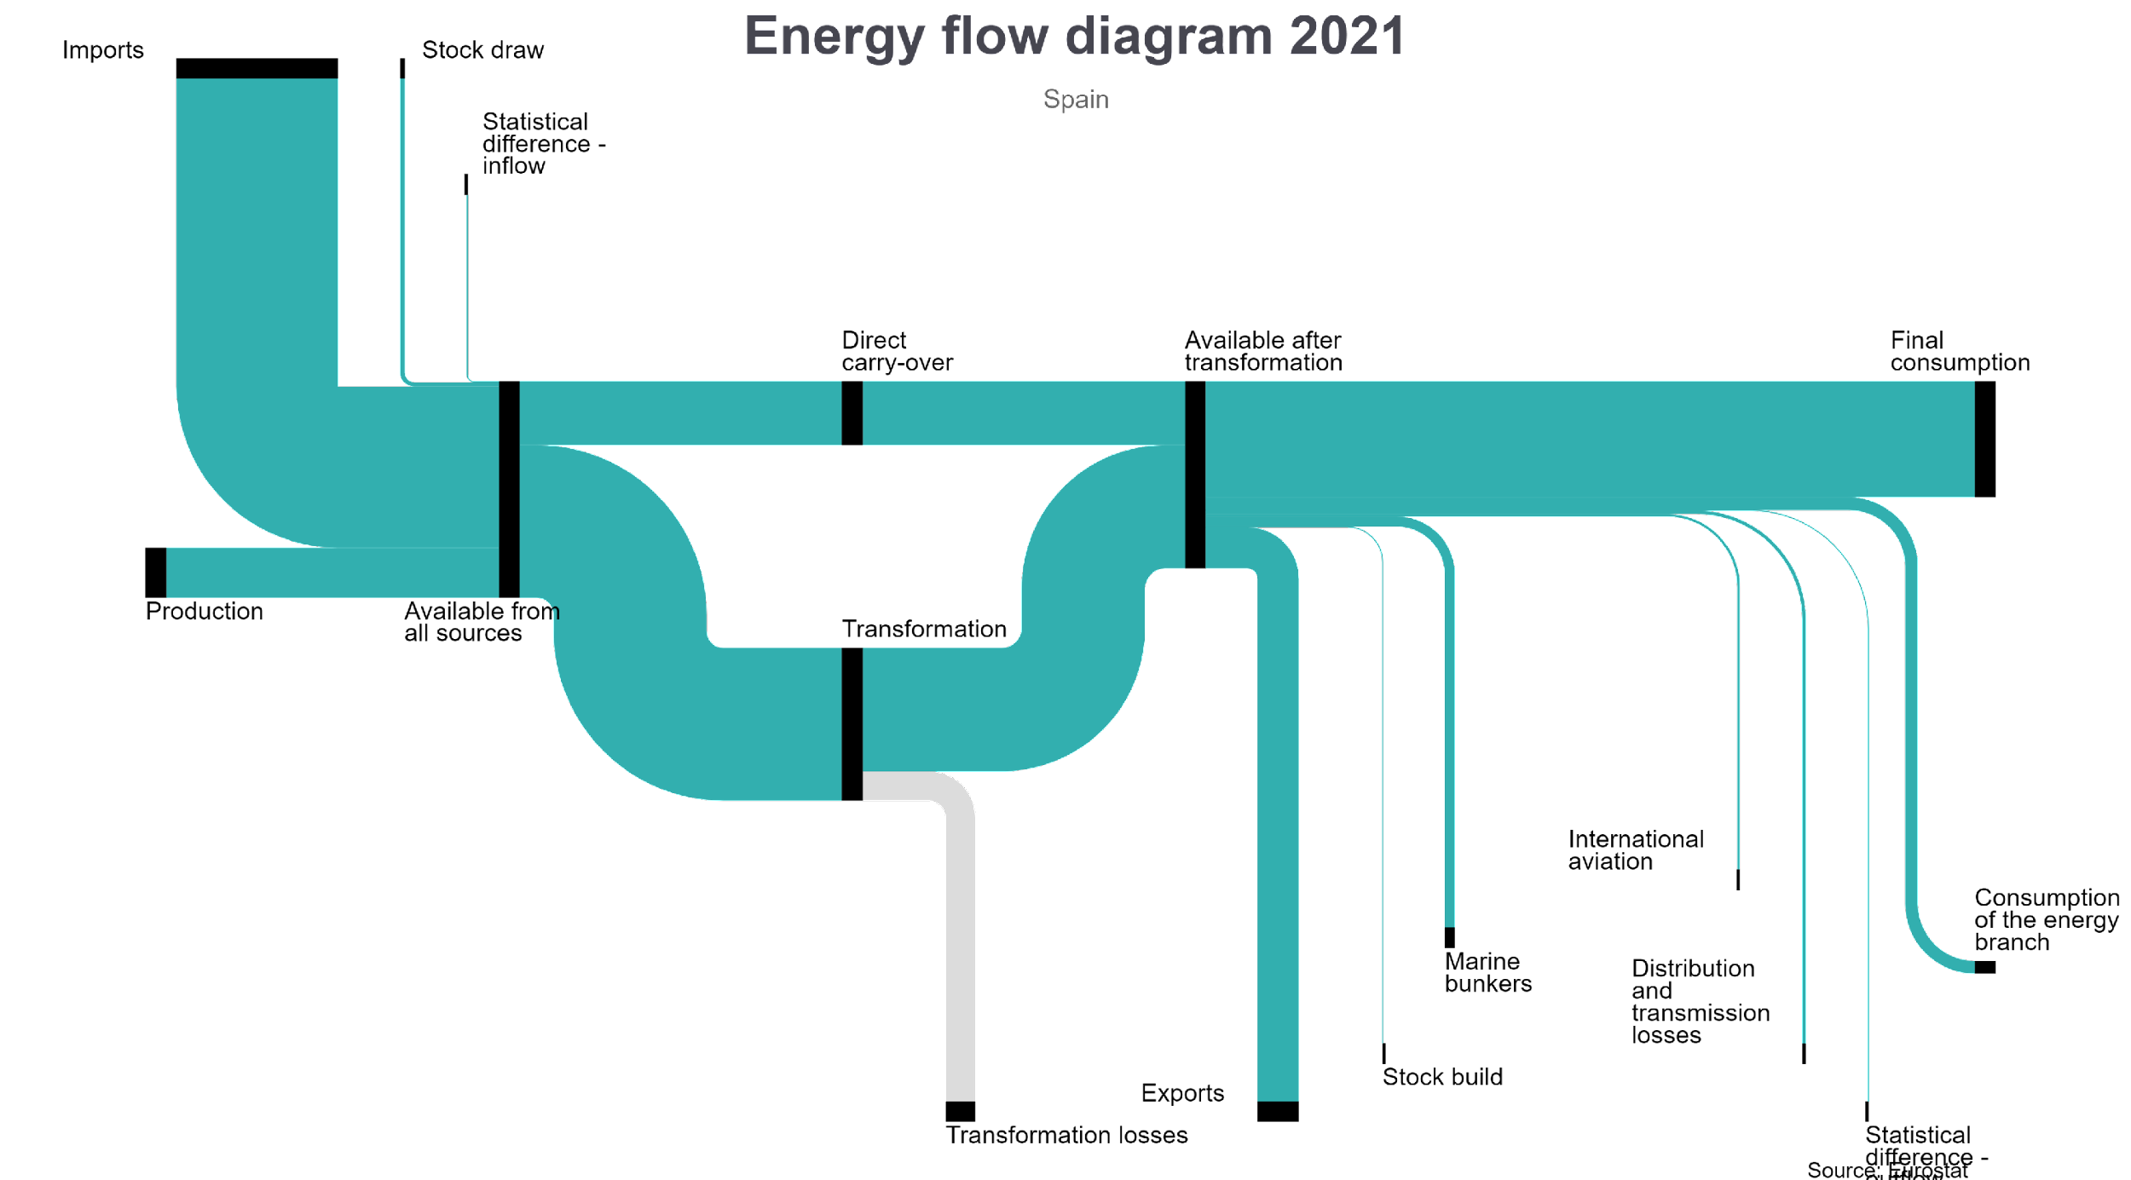
Diagrama de Sankey
Diagrama de Sankey aplicado al balance de energía en España
https://ec.europa.eu/eurostat/cache/sankey/energy/sankey.html?geos=ES&year=2021&unit=KTOE&fuels=TOTAL&highlight=_&nodeDisagg=0101000000000&flowDisagg=false&translateX=0&translateY=0&scale=1&language=EN

Slide 30
Diagrama de Sankey
Diagrama de Sankey aplicado al balance de energía en España
Datos obtenidos a partir del diagrama Sankey de EuroStats para España en 2021

Slide 31
Índice
Conceptos y definiciones
Balance energético
Uso de la energía
Emisiones de GEI
Escenarios

Slide 32
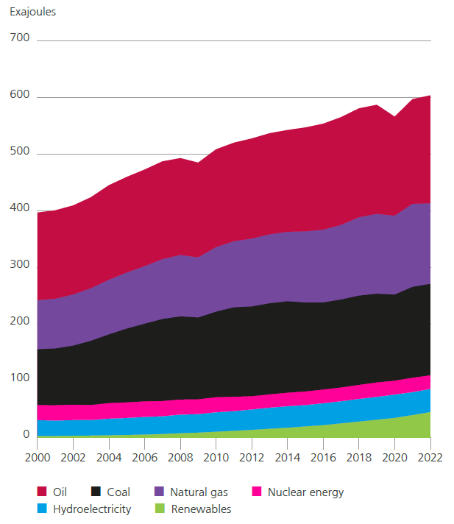
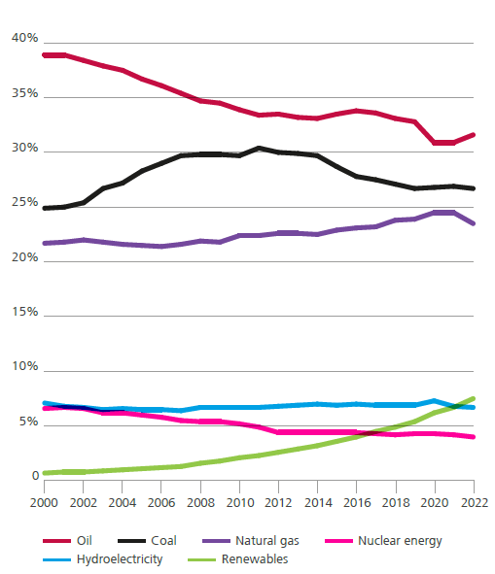
Uso de la energía
Energía primaria. Escala mundial
Gráficos extraídos de “Statistical Review of World Energy 2023. Energy Institute”.
En 2022, se consumieron un total de 600 EJ de energía primaria en el mundo.

Slide 33
Uso de la energía
Energía total suministrada (TES)
Nivel mundial. 2025
España. 2025
600,31 EJ
5,2 EJ
Fuente:“Statistical Review of World Energy 2026. Energy Institute”.
En 2025, el 75% de la energía total suministrada en España proviene de combustibles fósiles (el 86% a nivel mundial).

Slide 34
Uso de la energía
Generación de electricidad por combustible
Nivel mundial. 2025
España. 2025
32202 TWh
301,4 TWh
Fuente:“Statistical Review of World Energy 2026. Energy Institute”.
En 2025, el 43% de la generación eléctrica en España es con energía renovable (el 19% a nivel mundial).

Slide 35
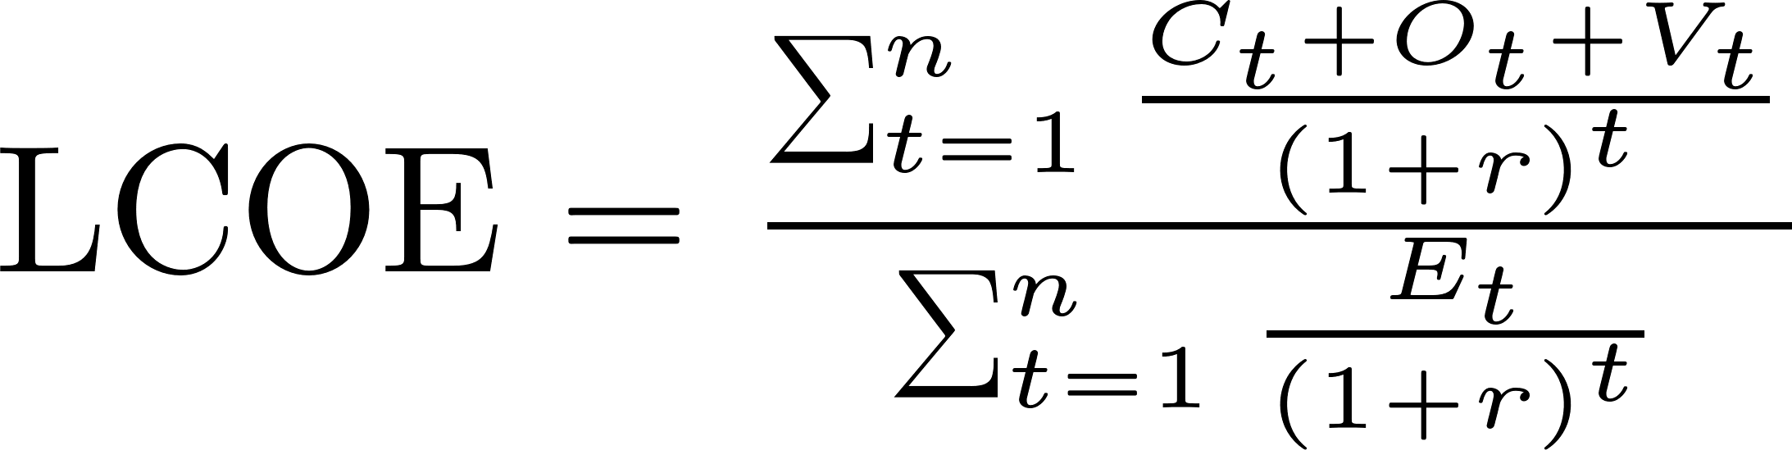


Uso de la energía
Coste de la energía: LCOE
El LCOE (Levelized Cost Of Energy/Electricity) es una métrica que permite determinar el coste total (incluye costes de capital inicial, operación y mantenimiento, de combustible, de financiación y de desmantelamiento) de la energía generada por una instalación determinada a lo largo de su vida útil, expresado en $/MWh. A partir de este parámetro se puede comparar la eficiencia económica de diferentes fuentes de generación de electricidad.
Se consideran dos formas de cálculo del LCOE, ambas complementarias y válidas:
Desarrollada por departamento financiero del Reino Unido.
Desarrollada por NREL (National Renewable Energy Laboratory).
C_{t} son los costes de capital en el periodo t.
O_{t} son los costes fijos de operación en el periodo t.
V_{t} son los costes variables de operación (precio de combustible, impuestos, etc.) en el periodo t.
E_{t} es la energía generada en el periodo t.
r es la tasa de descuento (refleja el valor del dinero en el tiempo).
n son los años de vida útil del proyecto.
FCR Es una tasa de cargo fijo para anualizar los costes iniciales de capital (incluye la depreciación, impuestos, etc.)
ICC son los costes iniciales de capital.
O&M son los costes anuales de operación y mantenimiento.
F son los costes anuales de combustible.
TCR son los costes anuales de impuestos, seguros, etc.
AEP es la energía anual generada.
$$FCR=\frac{r{\left(1+r\right)}^{n}}{{\left(1+r\right)}^{n}−1}$$
$$AEP=P_{nom}h_{operación}$$
Notes:
La fórmula típica del LCOE proporciona un análisis detallado y sensible al tiempo, ideal para evaluaciones financieras exhaustivas. La fórmula del LCOE de NREL simplifica el cálculo, enfocándose en costos anualizados y ofreciendo una comparación más directa entre diferentes proyectos energéticos, particularmente en el contexto de energías renovables.

Slide 36
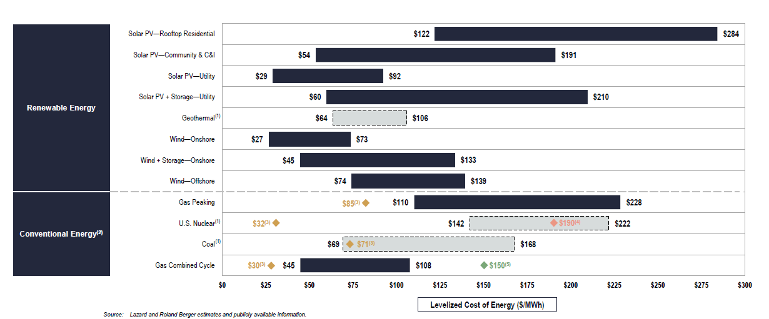
Uso de la energía
Coste de la energía: LCOE
Uso de la energía
Comparativa del LCOE para diferentes tecnologías
Fuente:“Lazard LCOE+, june 2024”.
Notes:
Lazard hace análisis solo para EEUU

Slide 37
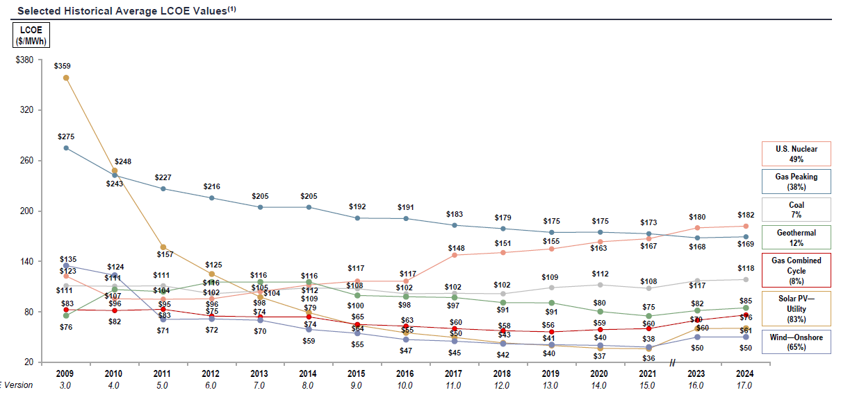
Uso de la energía
Coste de la energía: LCOE
Uso de la energía
Evolución del LCOE para diferentes tecnologías
Fuente:“Lazard LCOE+, june 2024”.
Notes:
Lazard hace análisis solo para EEUU

Slide 38
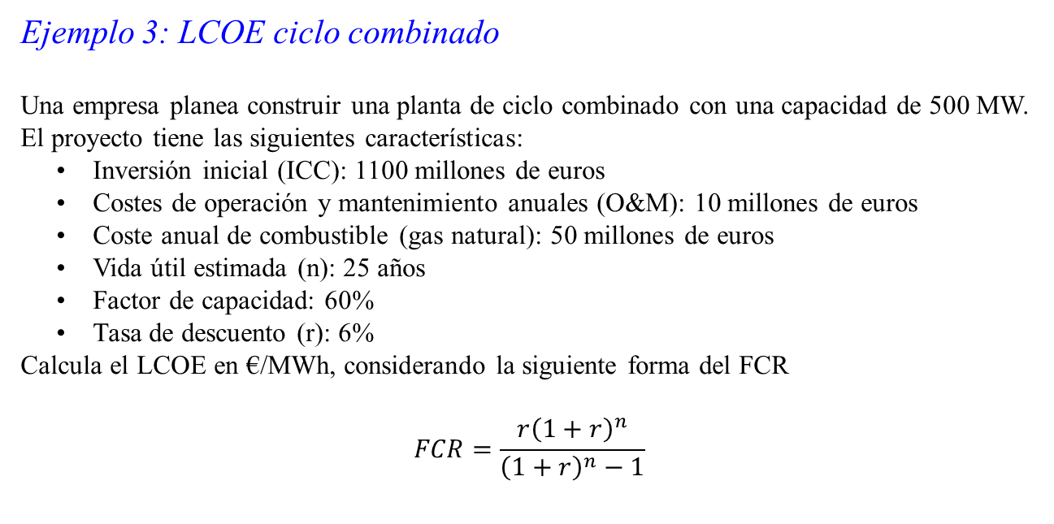
Uso de la energía
Coste de la energía: LCOE
Ejemplo 3: LCOE ciclo combinado
Una empresa planea construir una planta de ciclo combinado con una capacidad de 500 MW. El proyecto tiene las siguientes características:
Inversión inicial (ICC): 1100 millones de euros
Costes de operación y mantenimiento anuales (O&M): 10 millones de euros
Coste anual de combustible (gas natural): 50 millones de euros
Vida útil estimada (n): 25 años
Factor de capacidad: 60%
Tasa de descuento (r): 6%
Calcula el LCOE en €/MWh, considerando la siguiente forma del FCR
$$FCR=\frac{r{\left(1+r\right)}^{n}}{{\left(1+r\right)}^{n}−1}$$
FCR Es una tasa de cargo fijo para anualizar los costes iniciales de capital (incluye la depreciación, impuestos, etc.)
ICC son los costes iniciales de capital.
O&M son los costes anuales de operación y mantenimiento.
F son los costes anuales de combustible.
TCR son los costes anuales de impuestos, seguros, etc.
AEP es la energía anual generada.
Notes:
La fórmula típica del LCOE proporciona un análisis detallado y sensible al tiempo, ideal para evaluaciones financieras exhaustivas. La fórmula del LCOE de NREL simplifica el cálculo, enfocándose en costos anualizados y ofreciendo una comparación más directa entre diferentes proyectos energéticos, particularmente en el contexto de energías renovables.

Slide 39

Uso de la energía
Coste de la energía: LCOE
Ejemplo 3: LCOE ciclo combinado
Una empresa planea construir una planta de ciclo combinado con una capacidad de 500 MW. El proyecto tiene las siguientes características:
Inversión inicial (ICC): 1100 millones de euros
Costes de operación y mantenimiento anuales (O&M): 10 millones de euros
Coste anual de combustible (gas natural): 50 millones de euros (F)
Vida útil estimada (n): 25 años
Factor de capacidad: 60%
Tasa de descuento (r): 6%
Calcula el LCOE en €/MWh, considerando la siguiente forma del FCR
$$FCR=\frac{r{\left(1+r\right)}^{n}}{{\left(1+r\right)}^{n}−1}=\frac{0,06{\left(1,06\right)}^{25}}{{1,06}^{25}−1}=0,078$$
$$AEP=500 MW·8760 h/año·0,6=2628000 MWh$$
$$LCOE=\frac{FCR·ICC+O\&M+F+TCR}{AEP}=\frac{\left(0,078·1100+10+50\right)·{10}^{6} €}{2628000 MWh}=55,48 €/MWh$$
Notes:
La fórmula típica del LCOE proporciona un análisis detallado y sensible al tiempo, ideal para evaluaciones financieras exhaustivas. La fórmula del LCOE de NREL simplifica el cálculo, enfocándose en costos anualizados y ofreciendo una comparación más directa entre diferentes proyectos energéticos, particularmente en el contexto de energías renovables.

Slide 40
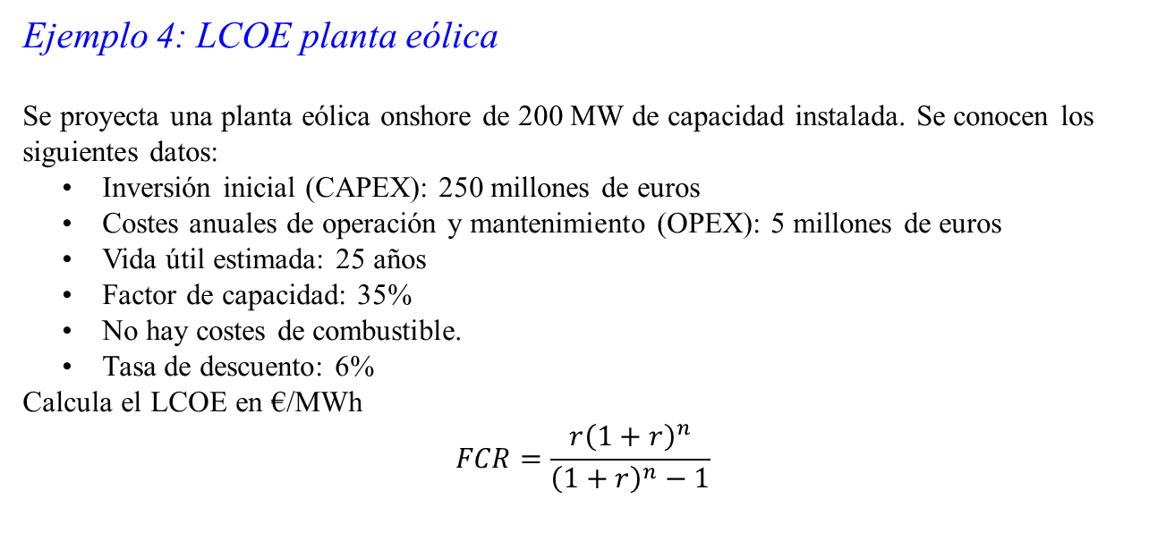
.
Uso de la energía
Coste de la energía: LCOE
Ejemplo 4: LCOE planta eólica
Se proyecta una planta eólica onshore de 200 MW de capacidad instalada. Se conocen los siguientes datos:
Inversión inicial (CAPEX): 250 millones de euros
Costes anuales de operación y mantenimiento (OPEX): 5 millones de euros
Vida útil estimada: 25 años
Factor de capacidad: 35%
No hay costes de combustible.
Tasa de descuento: 6%
Calcula el LCOE en €/MWh
$$FCR=\frac{r{\left(1+r\right)}^{n}}{{\left(1+r\right)}^{n}−1}$$
FCR Es una tasa de cargo fijo para anualizar los costes iniciales de capital (incluye la depreciación, impuestos, etc.)
ICC son los costes iniciales de capital.
O&M son los costes anuales de operación y mantenimiento.
F son los costes anuales de combustible.
TCR son los costes anuales de impuestos, seguros, etc.
AEP es la energía anual generada.
Notes:
La fórmula típica del LCOE proporciona un análisis detallado y sensible al tiempo, ideal para evaluaciones financieras exhaustivas. La fórmula del LCOE de NREL simplifica el cálculo, enfocándose en costos anualizados y ofreciendo una comparación más directa entre diferentes proyectos energéticos, particularmente en el contexto de energías renovables.

Slide 41
Uso de la energía
Coste de la energía: LCOE
Ejemplo 4: LCOE planta eólica
Se proyecta una planta eólica onshore de 200 MW de capacidad instalada. Se conocen los siguientes datos:
Inversión inicial (CAPEX): 250 millones de euros
Costes anuales de operación y mantenimiento (OPEX): 5 millones de euros
Vida útil estimada: 25 años
Factor de capacidad: 35%
No hay costes de combustible.
Tasa de descuento: 6%
Calcula el LCOE en €/MWh
$$FCR=\frac{r{\left(1+r\right)}^{n}}{{\left(1+r\right)}^{n}−1}=\frac{0,06{\left(1,06\right)}^{25}}{{1,06}^{25}−1}=0,078$$
$$AEP=200 MW·8760 h/año·0,35=613200 MWh$$
$$LCOE=\frac{FCR·ICC+O\&M+F+TCR}{AEP}=\frac{\left(0,078·250+5\right)·{10}^{6}}{613200}=39,95 €/MWh$$
Notes:
La fórmula típica del LCOE proporciona un análisis detallado y sensible al tiempo, ideal para evaluaciones financieras exhaustivas. La fórmula del LCOE de NREL simplifica el cálculo, enfocándose en costos anualizados y ofreciendo una comparación más directa entre diferentes proyectos energéticos, particularmente en el contexto de energías renovables.

Slide 42
Índice
Conceptos y definiciones
Balance energético
Uso de la energía
Emisiones de GEI
Escenarios

Slide 43
Emisiones de GEI
Los gases de efecto invernadero (GEI) son los máximos responsables del calentamiento global y el cambio climático según se dispone en el Protocolo de Kioto.
Estos gases son: el dióxido de carbono (CO₂), el metano (CH₄), el óxido de nitrógeno (N₂O), los hidrofluorocarbonos (HFCs), los perfluorocarbonos (PFCs), el hexafluoruro de azufre (SF₆) y el trifluoruro de nitrógeno (NF₃). A su vez, hay otros gases que son precursores, tales como los óxidos de nitrógeno (NOx), amoniaco (NH₃), monóxido de carbono (CO), compuestos volátiles no metánicos (COVNM) y óxidos de azufre (SOx).
Los principales gases que contribuyen al calentamiento global y el cambio climático asociado a las emisiones antropogénicas son el CO₂, el CH₄ y el N₂O.
Sin embargo, el CO₂ es el GEI que influye en mayor medida al calentamiento del planeta, y es por ello que las emisiones de GEI se miden en función de este gas. La tonelada de CO₂ equivalente (t CO₂ eq) es la unidad universal de medida que indica el potencial de calentamiento atmosférico. A efectos prácticos la IEA considera la siguiente equivalencia:
1 gCH₄ = 30 gCO₂eq
1 gN₂O = 273 gCO₂eq

Slide 44
Emisiones de GEI
Las emisiones de CO_{2,} CH₄ y N₂O asociadas con la energía generalmente están relacionadas con los combustibles fósiles (carbón, petróleo y gas natural) y con la basura no procedente de fuentes renovables. Se clasifican en dos grandes grupos:
  Emisiones directas de procesos de combustión: son aquellas relacionadas con la quema del combustible fósil para suministrar calor o trabajo mecánico en un proceso.
  Emisiones fugitivas: correspondientes a la extracción, la transformación y el transporte de energía primaria. Un ejemplo de emisión fugitiva es la quema de gas durante el proceso de extracción de petróleo.
Las emisiones fugitivas suelen ser un porcentaje pequeño respecto a las emisiones directas de los procesos de combustión.

Slide 45
Emisiones de GEI
Emisiones de CO₂ a nivel mundial procedente de energía primaria
Fuente:“Statistical Review of World Energy 2023. Energy Institute”.
En 2025, se emitieron en el mundo 35,8 GtCO₂

Slide 46
Emisiones de GEI
Emisiones de CO₂ procedente de energía primaria. España
Fuente:“Statistical Review of World Energy 2023. Energy Institute”.

Slide 47
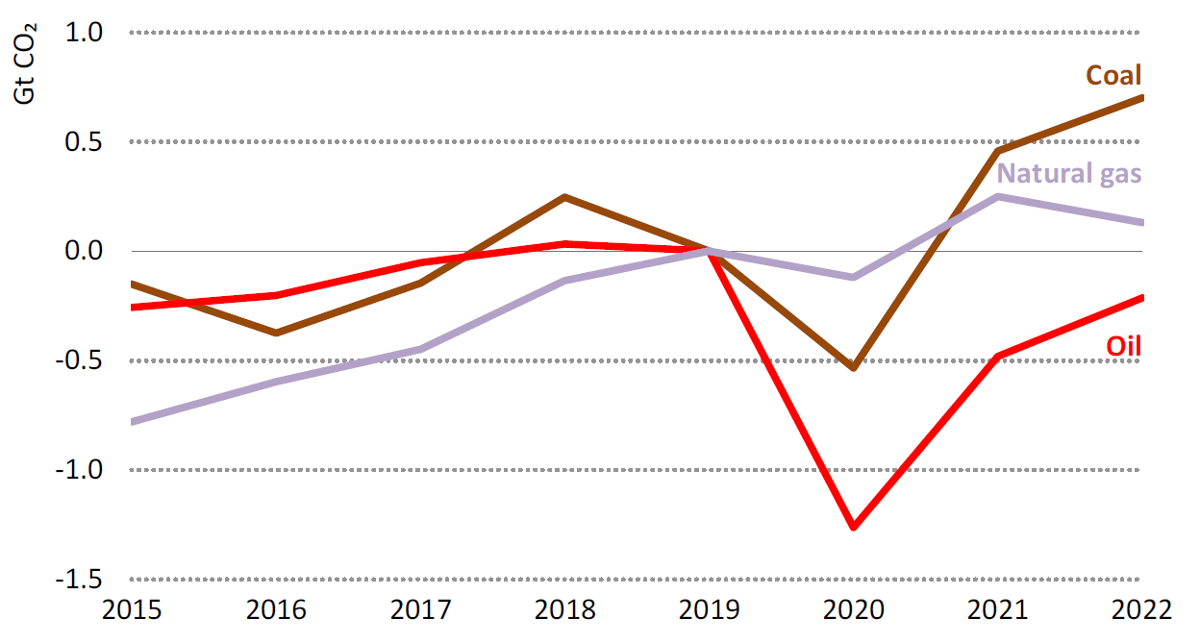
Emisiones de GEI
Variación de las emisiones de CO₂ a nivel mundial por tipo de combustible
Extraído de “CO₂ Emissions in 2022. IEA”.

Slide 48
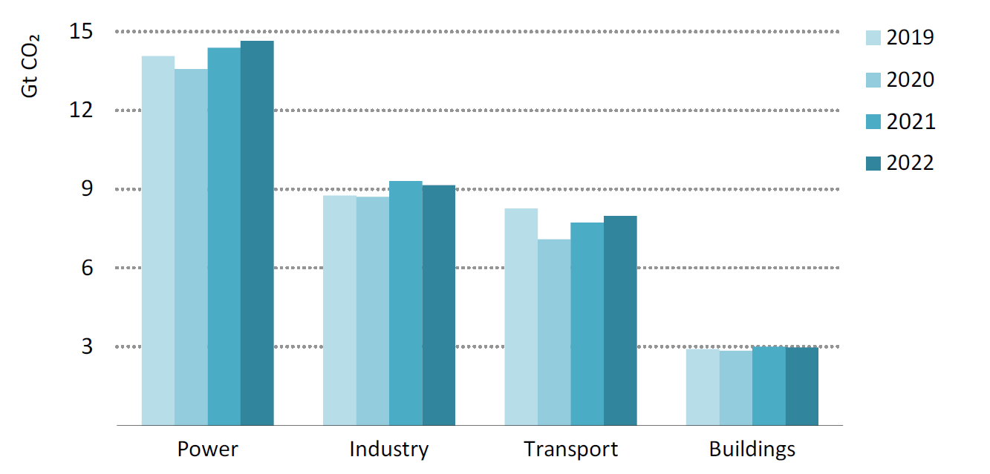
Emisiones de GEI
Emisiones de CO₂ a nivel mundial por sector
Extraído de “CO₂ Emissions in 2022. IEA”.

Slide 49
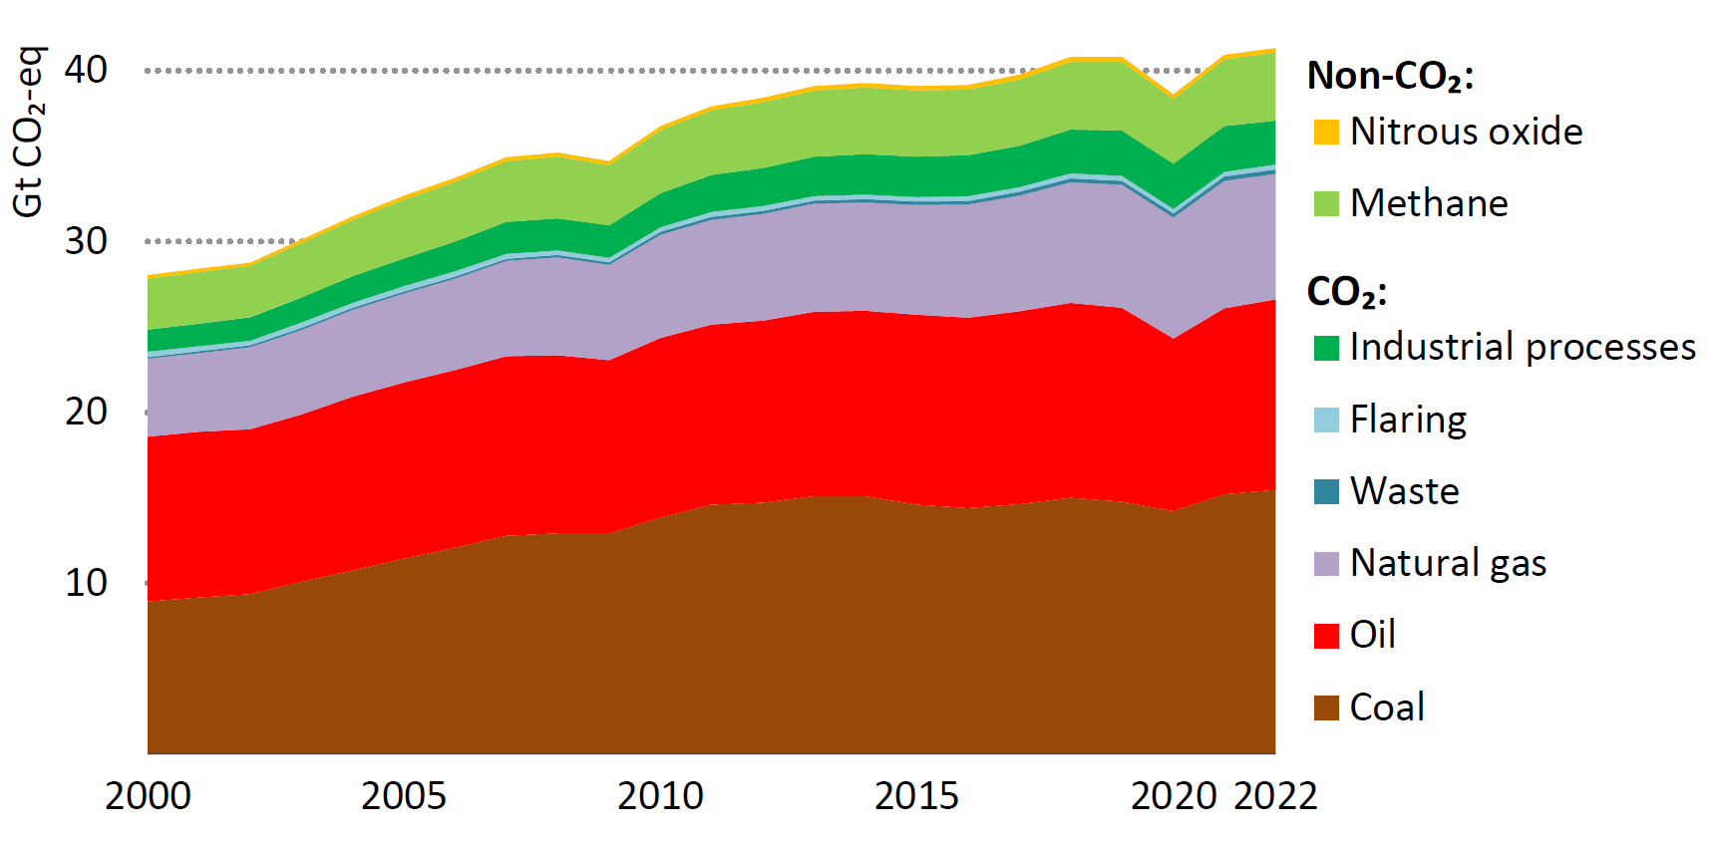
Emisiones de GEI
Emisiones totales de CO_{2,} CH₄ y N₂O a nivel mundial
Extraído de “CO₂ Emissions in 2022. IEA”.

Slide 50
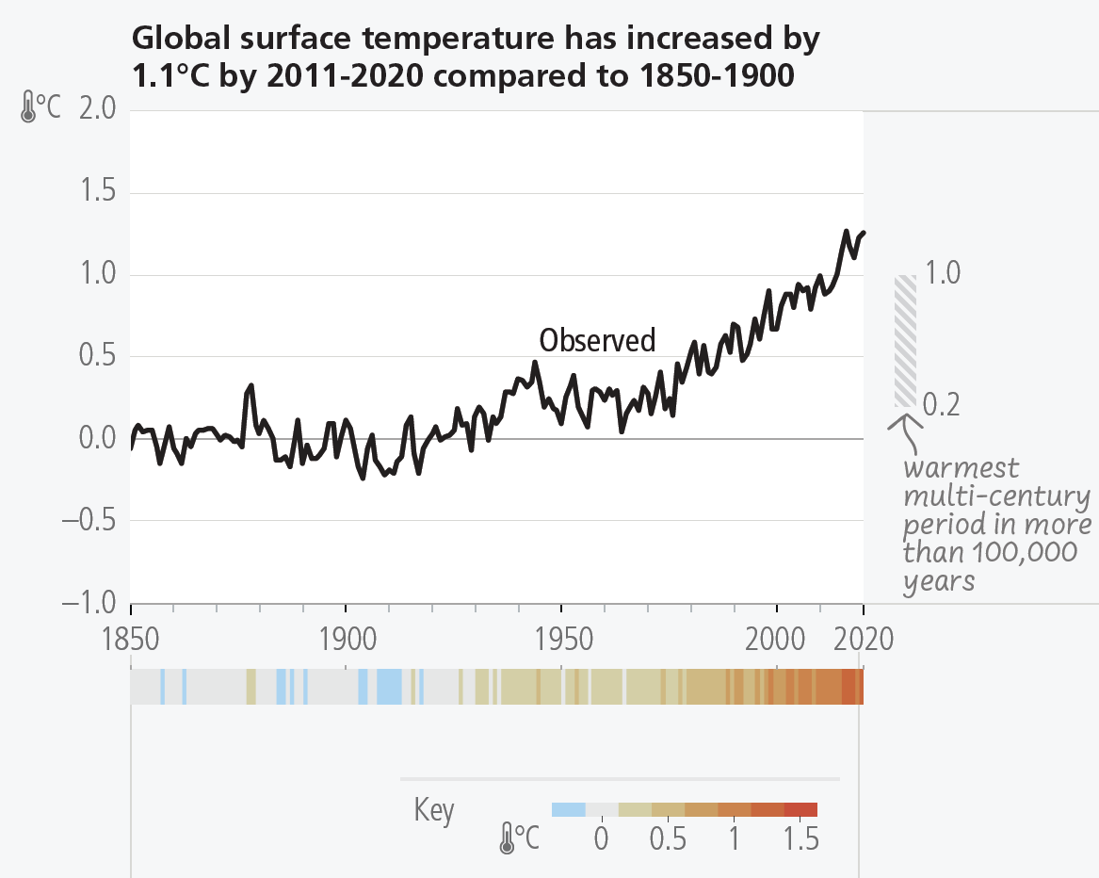
Emisiones de GEI
Influencia de las emisiones de GEI en el calentamiento global
El Grupo Intergubernamental de Expertos de la ONU sobre el Cambio Climático (IPCC) señala que el aumento de las concentraciones atmosféricas de CO₂, CH₄ y N₂O provocan un aumento de la Temperatura de la Superficie Media Global del planeta (GMST).
Extraído de “IPCC, 2023: Sections. In: Climate Change 2023: Synthesis Report. Contribution of Working Groups I, II and III to the Sixth Assessment Report of the Intergovernmental Panel on Climate Change”.

Slide 51
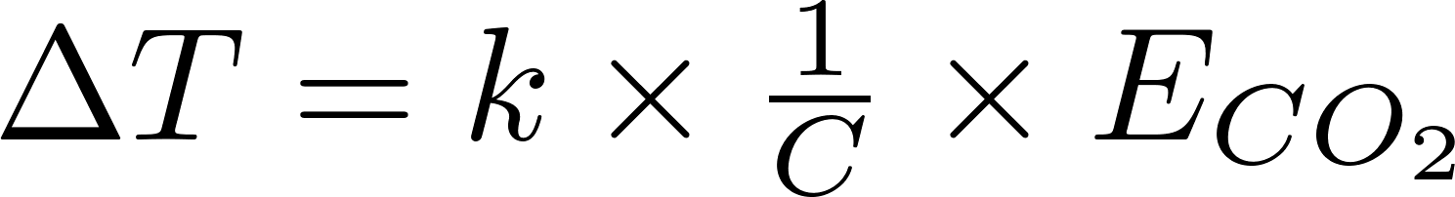
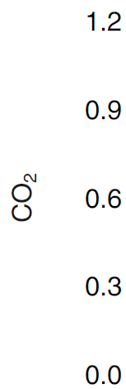
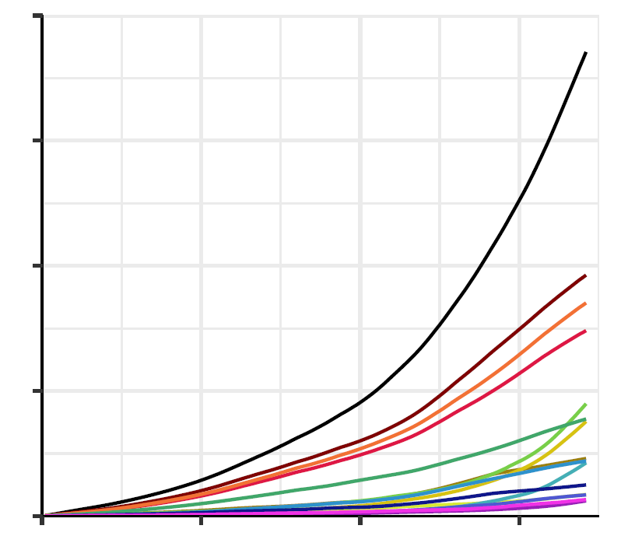
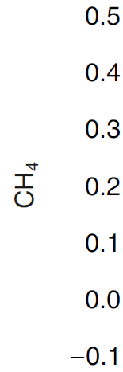
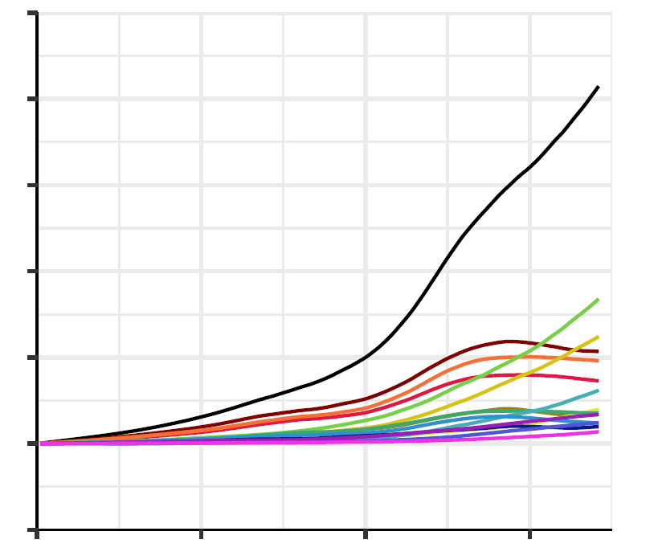
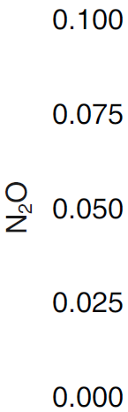
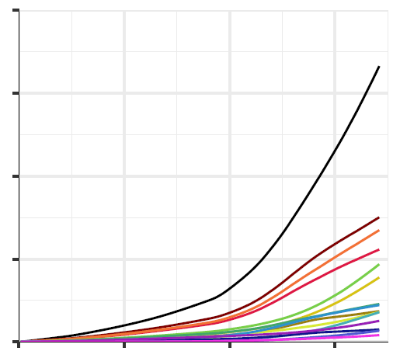
Emisiones de GEI
El aumento de la Temperatura de la Superficie Media Global del planeta (GMST) se puede estimar a partir de la expresión:
k es la Respuesta Climática Transitoria a las Emisiones acumuladas (TCRE) de CO₂ (°C por 10³ Pg CO₂ emitido).
C es una constante usada para convertir la masa de carbono de una molécula de CO₂ en la masa total de una molécula de CO₂.
E_{CO2} es la emisisón acumulada de CO₂ durante el periodo de interés.
Incremento de temperatura estimada en función del GEI (ºC)
Adaptado de “National contributions to climate change due to historical emissions of carbon dioxide, methane, and nitrous oxide since 1850. Scientific data 2023. Nature”.

Slide 52
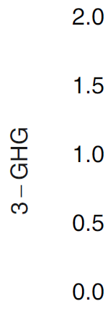
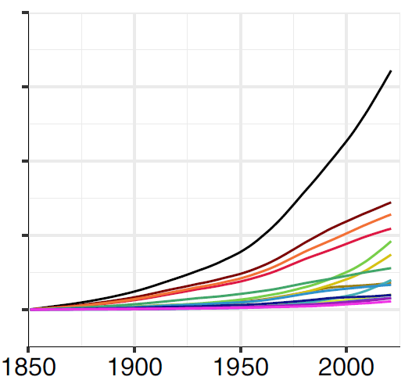
Emisiones de GEI
Incremento de temperatura estimada de la suma de CO₂, CH₄ y N₂O (ºC)
Adaptado de “National contributions to climate change due to historical emissions of carbon dioxide, methane, and nitrous oxide since 1850. Scientific data 2023. Nature”.

Slide 53
Índice
Conceptos y definiciones
Balance energético
Uso de la energía
Emisiones de GEI
Escenarios

Slide 54
Escenarios
Acuerdo de París de 2015
Objetivo de mantener el incremento de la temperatura de la superficie media global por debajo de los 2ºC respecto a los niveles preindustriales: limitar el calentamiento global a 1.5ºC.
La IEA contempla en su “World Energy Outlook de 2022” tres posibles escenarios basados en una visión diferente sobre la política energética a ejecutar:
Escenario de directivas declaradas (STEPS): este escenario no analiza lo que los gobiernos dicen que lograrán, sino lo que realmente están haciendo para alcanzar las metas y objetivos que han establecido.
Escenario de Promesas Anunciadas (APS): Este escenario asume que los gobiernos cumplirán, en su totalidad y a tiempo, todos los compromisos relacionados con el clima que han anunciado.
Cero Emisiones Netas para 2050 (NZE): se trabaja desde objetivos específicos mostrando cómo se pueden conseguir. Además de cumplir con los Objetivos de Desarrollo Sostenible, uno de los objetivos principales es la limitación de 1.5 °C de la temperatura de la superficie media global.
Notes:
Por primera vez se comprometen todos los países a preparar, comunicar y mantener sus contribuciones a nivel nacional que deben incluir compromisos de reducción de emisiones.

Slide 55
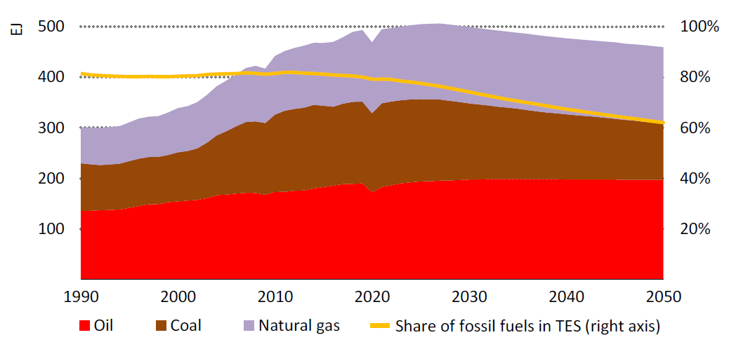
Escenarios
Energía global proveniente de combustibles fósiles 1990-2050. Escenario STEPS.
TES = Total Energy Supply.
Extraído de “Word Energy Outlook 2022. IEA”.

Slide 56
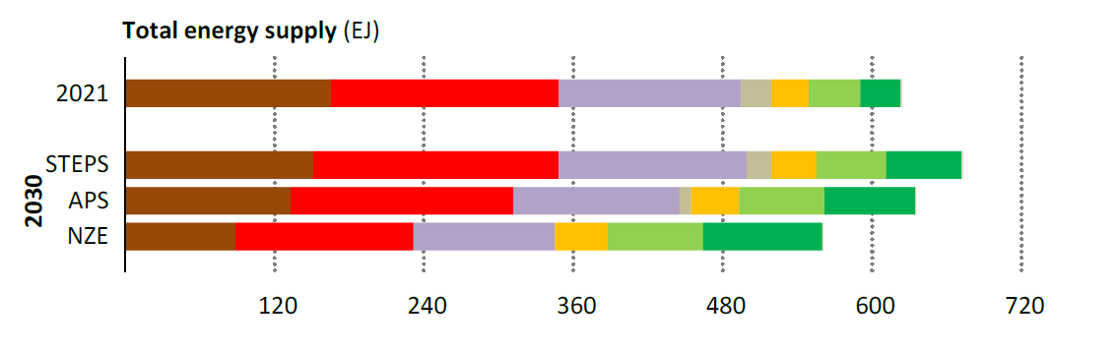
Escenarios
Energía global suministrada por escenario y fuente energética
Extraído de “Word Energy Outlook 2022. IEA”.

Slide 57
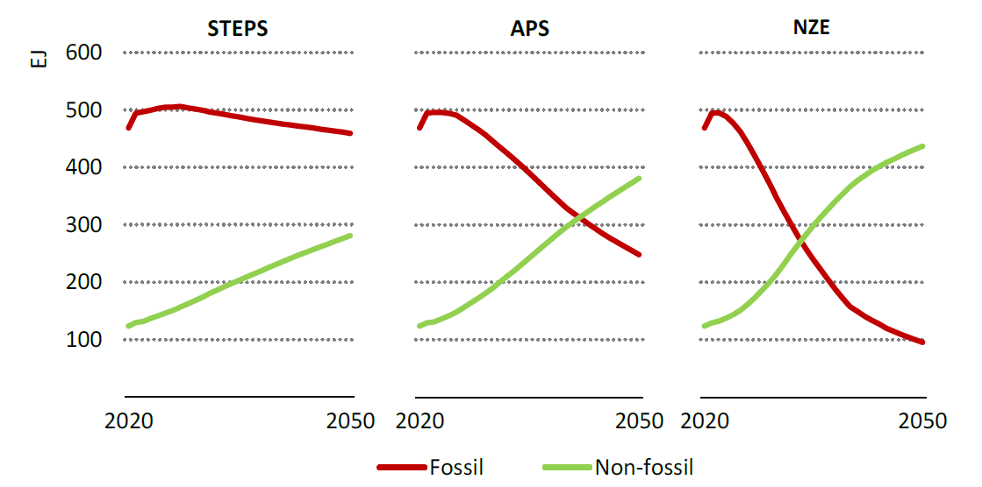
Escenarios
Energía global suministrada por combustible fósil y no fósil. 2020-2050.
Extraído de “Word Energy Outlook 2022. IEA”.

Slide 58
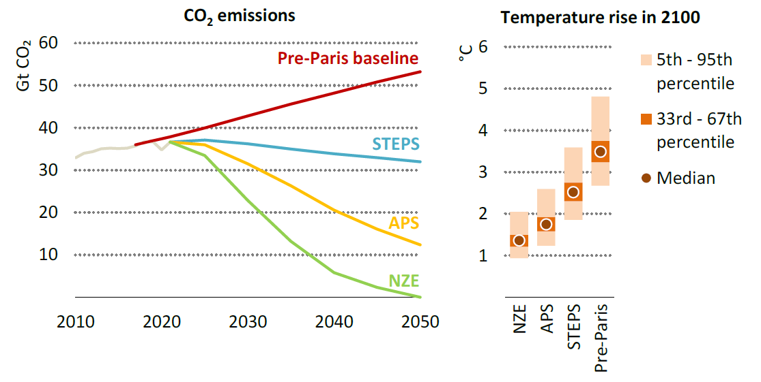
Escenarios
Emisiones de CO2 asociadas con procesos energéticos 2010-2050 e incremento de temperatura prevista en 2100 según los escenarios contemplados.
Extraído de “Word Energy Outlook 2022. IEA”.

Slide 59
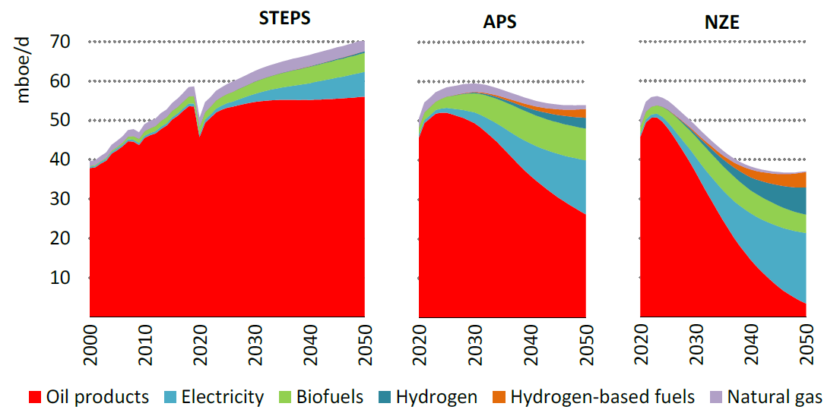
Escenarios
Uso de la energía en el transporte por escenario. 2000-2050.
mboe/d = millones de barriles de petróleo equivalente por día
Extraído de “Word Energy Outlook 2022. IEA”.

Slide 60
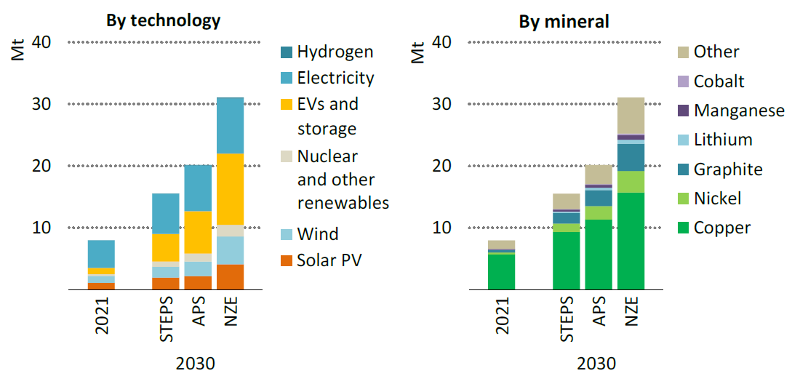
Escenarios
Requerimientos de minerales para tecnologías limpias por escenario. Comparativa de 2021 respecto a 2030.
Extraído de “Word Energy Outlook 2022. IEA”.

Slide 61
Escenarios
España: PNIEC (PLAN NACIONAL INTEGRADO DE ENERGÍA Y CLIMA)
La Estrategia de Descarbonización a Largo Plazo (2050)
Reducción del 90 % emisiones GEI respecto 1990. Neutralidad cero.
Reducción 40% energía primaria mediante eficiencia energética.
  Reducción de más del 30% en consumo de energía final.
El sector eléctrico será 100% renovable.
El % de energías renovables en el transporte y la movilidad alcanzará el 79%, llegando al 97% en el sector de calor y frío.
La dependencia energética del exterior se reduce a un 13%.
La movilidad y el transporte reducirán sus emisiones cerca del 98%, la industria más de un 90%, el sector agropecuario y residuos entorno al 60% y el sector edificación estará 100% descarbonizado.
Reforestación de 20.000 hectáreas al año entre 2020 y 2050, el aumento del 4% de la superficie de tierras forestales, la mejora de la gestión forestal y la restauración y recuperación de 50.000 hectáreas de humedales hasta 2050.

Slide 62
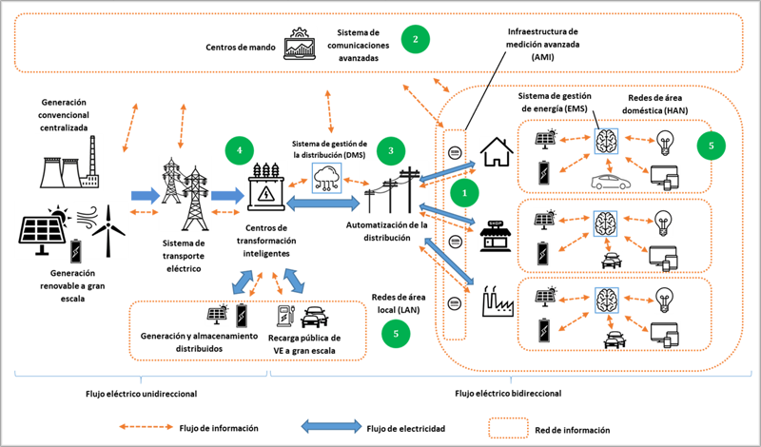
Escenarios
El nuevo modelo 4D (+A):
Descarbonización
Descentralización
Democratización de la energía
Digitalización
AUTONOMÍA ESTRATÉGICA

Slide 63
Escenarios
Energía primaria. España
Energía suministrada. 2000-2022
% energía primaria suministrada. 2022
Fuente:“Statistical Review of World Energy 2023. Energy Institute”.
En 2022, el 70% de la energía suministrada en España proviene de combustibles fósiles

